Slide 1
MICROELECTRÓNICA
RANGEL ALVARADO

Slide 2
Formato del Curso
Un modulo a la semana que consta de clase teorica y laboratorio
Clases presenciales
Aproximadamente una asignación semanal
Tareas
Laboratorios
Quizzes
O todas las anteriores

Slide 3
Reglas del Curso
Realizar los quizzes en la plataforma moodle
Se avisará cuando se realizará el quiz el día de clases. Sin embargo esto no significa que no deban revisar la plataforma Moodle siempre.
Quiz no realizado = 0
El quiz no se repite
El quiz dura una semana, 8 horas desde su inicio
Entregar los proyectos el días de entrega
1 semana despues = 25% menos
2 semanas despues = 50% menos
3+ semanas despues = sin derecho a nota

Slide 4
Reglas del Curso
No es necesario venir a clase, sin embargo en la entrega debe estar al menos un representante de su grupo de trabajo presente, luego puede retirarse
Los laboratorios constan de 100%
50% es completer lo estipulado en la guía
50% es su parte, que se detalla un reto al final de cada guía
El día de entrega de proyecto final es el ultimo día de clases
Debe venir al menos 1 persona a entregar el Proyecto
Deben revisar todos ese dia sus notas, ese día se envían notas

Slide 5
Reglas del Curso
No hay medianas
No hay trabajos extra para mejora de nota
No se pueden pedir puntos adicionales al final de la materia
El que quiera retirar materias debe decirmelo personalmente, no por un amigo
Debe venir el ultimo dia de clases a verificar antes de enviarse las notas que se efectuará su “Sin Nota”
Puede realizar reclamos en cualquier momento si hay alguna tarea o asignación que considera hubo un error
Si observa que el reclamo debe ir más arriba, hable con el coordinador de Carrera
Al final de la materia si observa alguna anormalidad puede solicitor su reclamo de nota (ventanilla)

Slide 6
Reglas del Curso
No acepto excusas e inconvenientes
acepto soluciones
Si no consigue resolver un problema, ayudense entre uds o me puede consultar para guía no para resolverle el problema
Todos laboramos
Si se le dificulta la material retírela
Todos tenemos gastos
Si la material es muy cara retírela
Tiene derecho a “Sin Nota” en cualquier momento del curso si ud lo solicita
Si la siguiente materia es pre-requisito de esta y necesita su nota que está SN, entonces termine el proyecto final y preséntelo.
No se puede pedir parcialmente una nota para matricular la siguiente.
No presto componentes ni tarjetas, no soy una tienda
Deben conseguir todos sus insumos para los laboratorios desde el día 1.

Slide 7
Objetivos Generales
Conocer los procedimientos y componentes básicos utilizados en microelectrónica
Fundamentos físicos?
Problemática del uso y
Aplicaciones

Slide 8
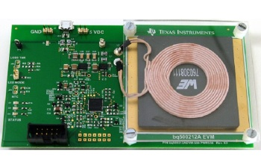
Proyecto Final – Qi Wireless Transmitter
Basado en ICs de TI – 5%
Debe ser un producto final:
Bezel (marco) – 10%
Seeedstudio Fusion Services
Box (caja cartón) – 10%
Packlane
Salazarpacking
Manual de Uso (corto) – 2%
Impresión
Informes Finales – 3%
De no más de 10 páginas
Formato IEEE
Circuito Esquemático – 5%
Circuito Impreso en Papel Azul (sin componentes) – 20%
Circuito impreso Funcional (Soldado) Realizado en SeeedStudio – 40%
Circuito Impreso completo en 3D – 5%

Slide 9
Objetivos Específicos
Enterar el alcance de la nueva cultura de diseño electrónico
Conocer las herramientas que constituyen el laboratorio virtual electrónico
Analizar técnicas de diseño teniendo en cuenta los problemas de prueba y presentar los procedimientos prácticos para llevar a cabo el prueba.

Slide 10
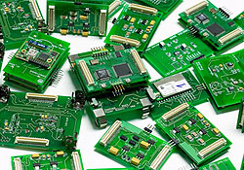
Tecnología Microelectrónica
Una tecnología en microelectrónica son el conjunto de reglas, normas, requsitos, materiales y procesos aplicados en una secuencia determinada que permite constrir un product final.
Basicamente diseñamos un circuito integrado, una tarjeta electronica.

Slide 11
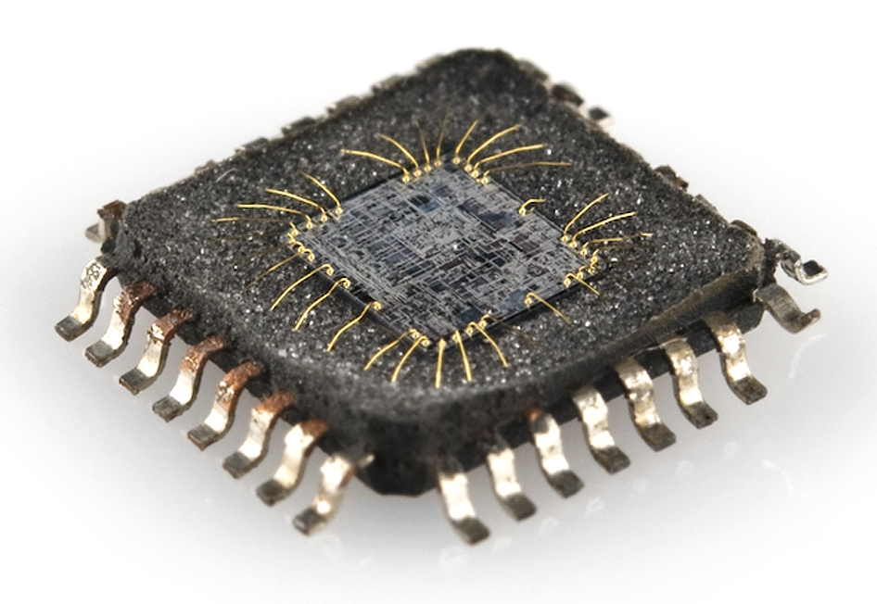
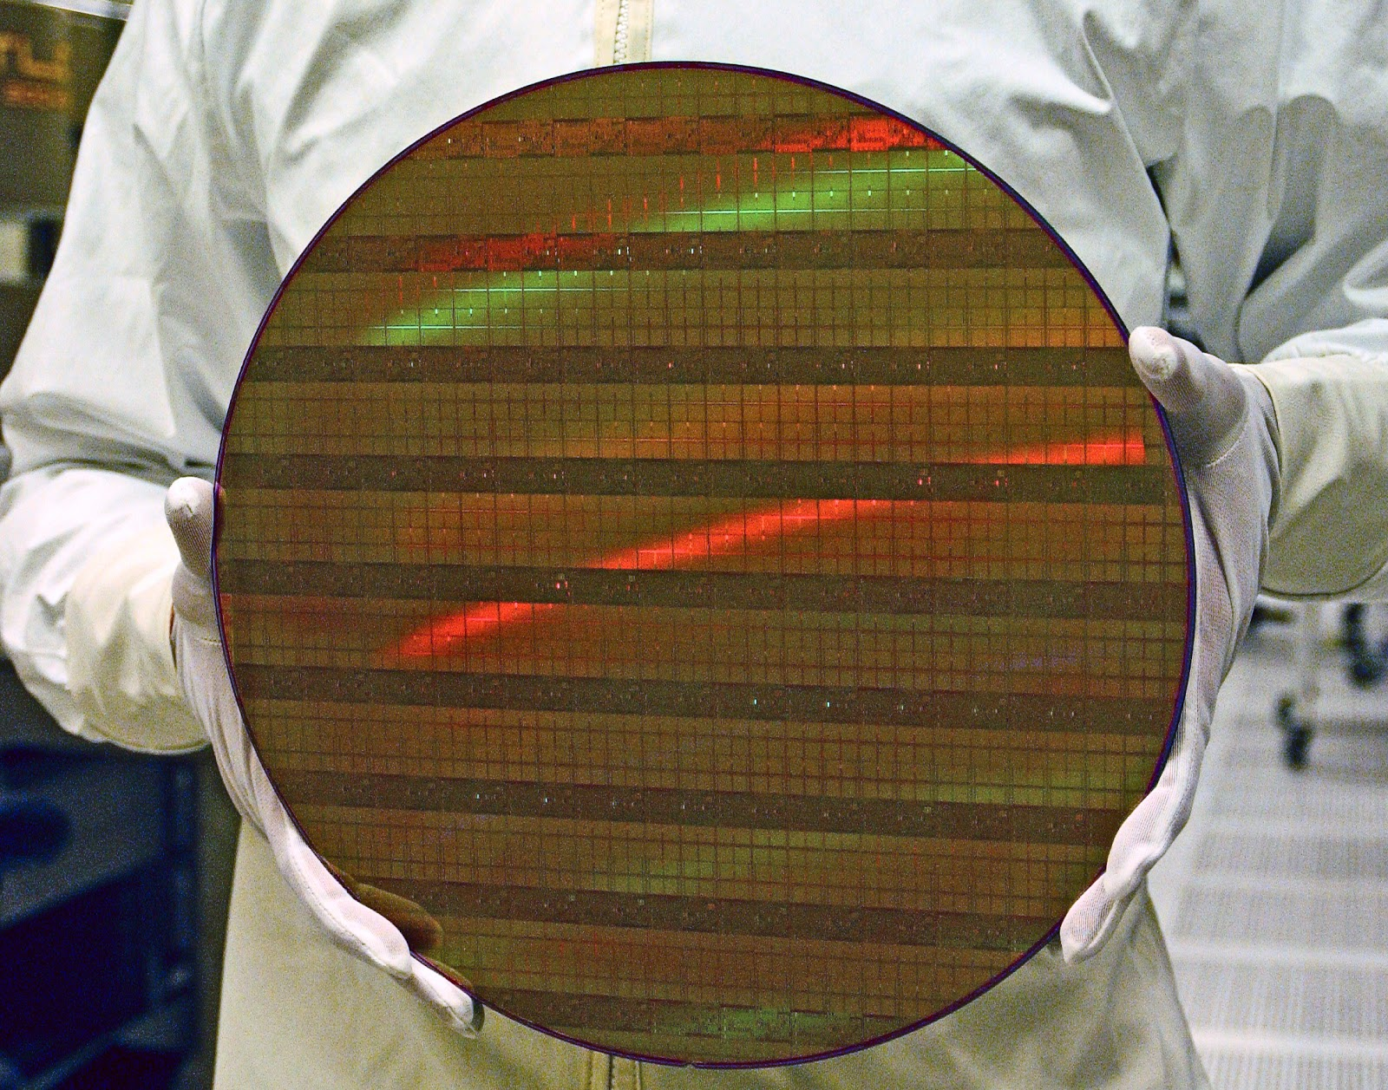
Tecnología Microelectrónica Procesado Microelectrónico
Fabricación o creación de circuitos integrados y dispositivos electrónicos
Compuesto de varias etapas como fotolitografía y procesado químico en donde el final es crear una oblea compuesto de materiales semiconductores (Si, GaAs)
Pasos generales para fabricacion de un circuito integrado
Preparación de la oblea
Oxidación
Difusión
Implantación de Iones
Deposición de vapor químico
Metalización
Fotolitografía
Empacado

Slide 12
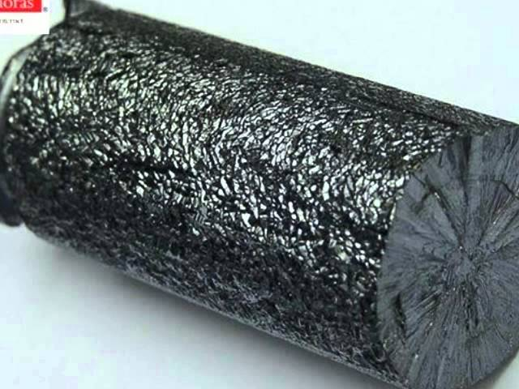
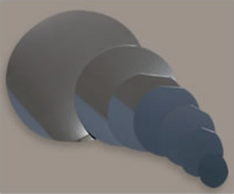
Procesado Microelectrónico Preparación de la oblea
silicio de muy alta pureza
Cilindro sólido de color gris acero
10 a 30 cm de diámetro
1 m a 2 m de longitud
400 μm a 600 μm de espesor, (1 μm es igual a 1×10⁻⁶ metros).
Se insertan impurezas cambiando las propiedades eléctricas (dopaje)
Tipo n+ o n- dependiendo de su nivel de impurificación

Slide 13
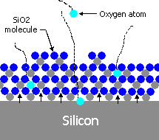
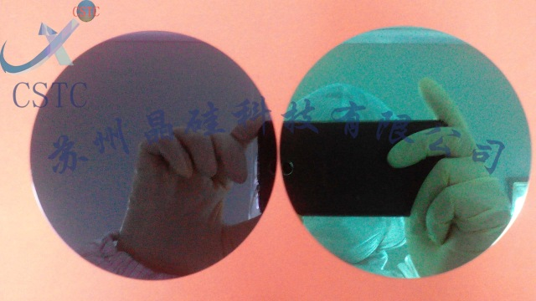
Procesado Microelectrónico Oxidación
Reacción de Si con O₂ = (SiO2).
La reacción se acelera en un horno.
El O₂ se inserta o:
como gas o (proceso de “oxidación seca”)
como vapor (“oxidación húmeda”).
La oxidación húmeda tiene una mayor tasa de crecimiento
La oxidación seca produce mejores características eléctricas.
Pelicula delgada reflejante.

Slide 14
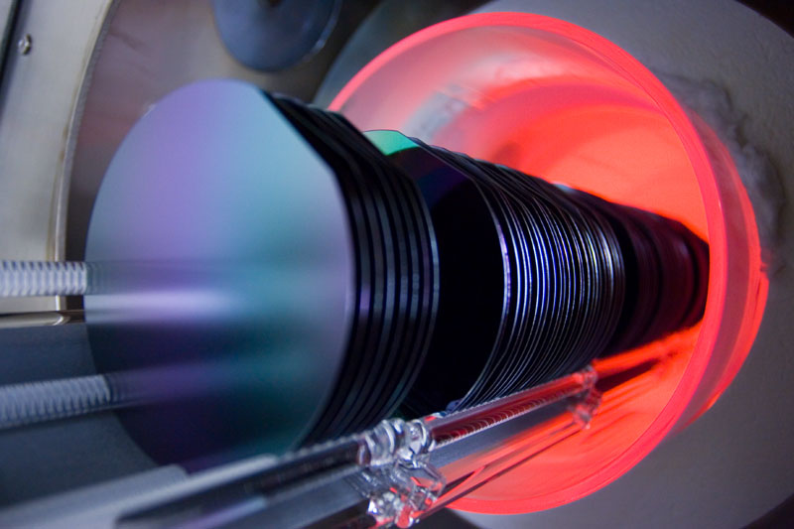
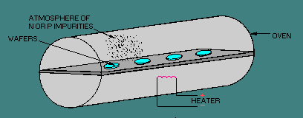
Procesado Microelectrónico Difusión
Los átomos se mueven de una región altamente concentrada a una baja.
El objetivo es introducir átomos para cambiar resistividad
realizado a altas temperaturas (1000 a 1200 °C), esto para obtener el perfil de dopaje deseado.
Las impurezas más comunes insertadas son
Boro (tipo p)
Fósforo (tipo n) y
Arsénico (tipo n)

Slide 15
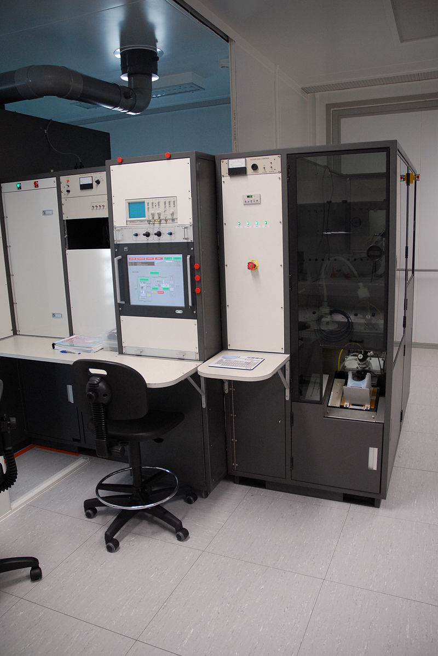
Procesado Microelectrónico Implantación de Iones
Más impurezas implantada!
El implantador produce los iones contaminantes deseados
Realizado en base a aceleración eléctrica de campo
Esta aceleración hace que se impacte sobre el semiconductor.
Realizada para conseguir el perfil de dopaje correcto

Slide 16
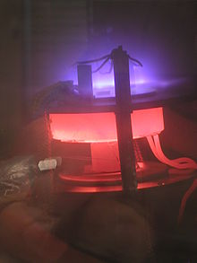
Procesado Microelectrónico Deposición de vapor químico (CVD)
Se hace reaccionar gas/vapor quimacamente. Obvio.
Con: Las propiedades conseguidas aquí no son mejores que en otros procesos
Pro: Mejora el aislamiento térmico.
Proceso rápido y de baja temperatura (< 500°C).

Slide 17
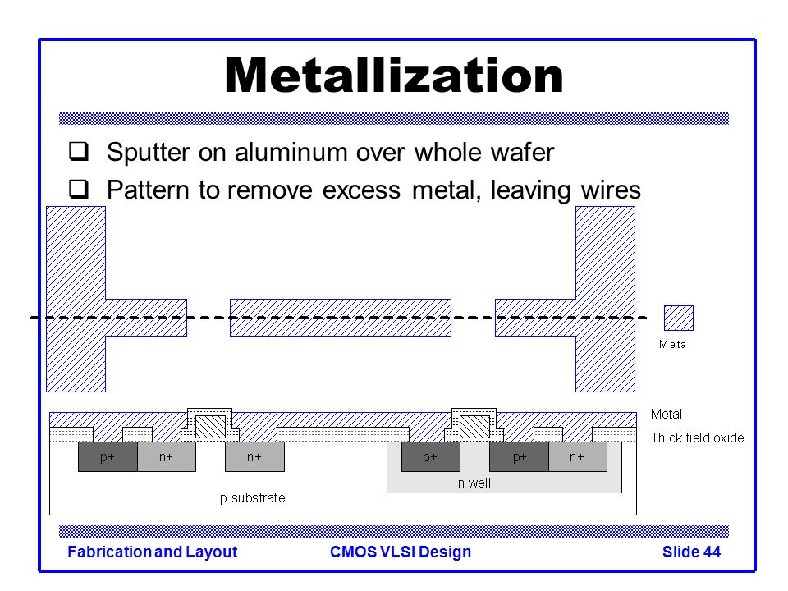
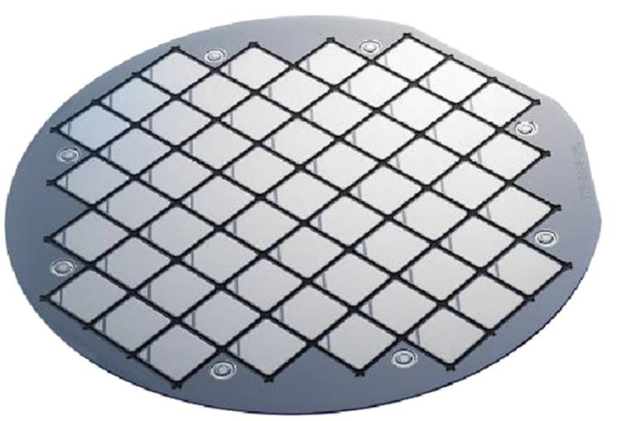
Procesado Microelectrónico Metalización
He aquí la parte importante!
Conectar diviersos componentes
transistores, condensadores, etc. para formar el circuito integrado
Deposición inicial de un metal sobre la superficie del Silicio.
Deposición electrónica, que normalmente es de 1 a 2 minutos.

Slide 18
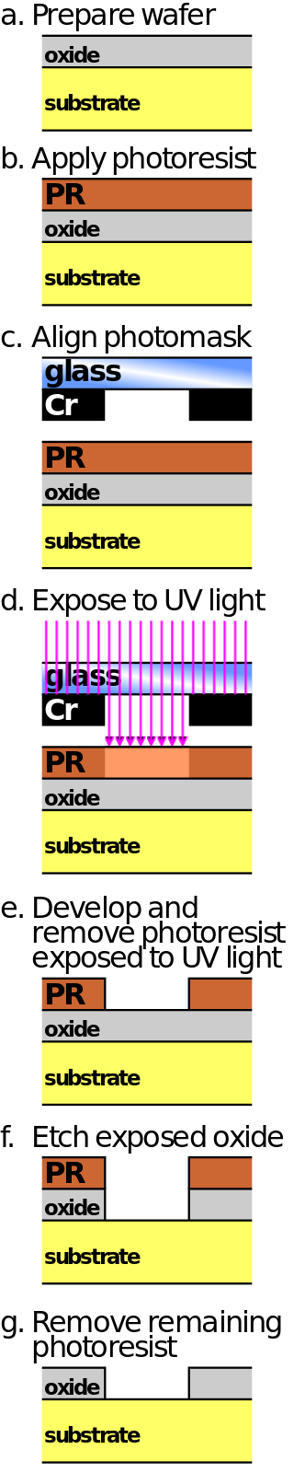
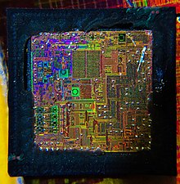
Procesado Microelectrónico Fotolitografía
Definimos la geometría de los diversos componentes.
Se recubre la oblea con una capa fotosensible llamada sustancia fotoendurecible bajo la técnica “de giro”
Seguido, se expone a luz UV.
Áreas opuestas se ablandarán y podrán ser removidas con un químico, produciendo geométricamente un componente fino.

Slide 19
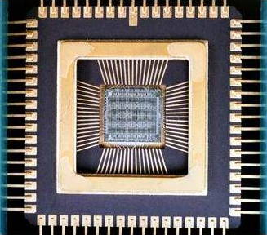
Procesado Microelectrónico Empacado
Contiene varios CI (Circuitos Integrados) finalizados.
De 10 o más transistores en un área rectangular
1mm x 10 mm
Se prepara el IC rebanándolo
Se prueban y montan en cápsulaas
Normalmente se utilizan alambres de oro para conectar las terminales
Se sella el paquete con plástico o resina epóxica.

Slide 20
Tecnologías
Resistor–transistor logic (RTL)
Direct-coupled transistor logic (DCTL)
Resistor–capacitor–transistor logic (RCTL)
Diode–transistor logic (DTL)
Complemented transistor diode logic (CTDL)
High-threshold logic (HTL)
Emitter-coupled logic (ECL)
Positive emitter-coupled logic (PECL)
Low-voltage positive emitter-coupled logic (LVPECL)
Gunning transceiver logic (GTL)
Transistor–transistor logic (TTL)
P-type metal–oxide–semiconductor logic (PMOS)
N-type metal–oxide–semiconductor logic (NMOS)
Depletion-load NMOS logic
High-density nMOS (HMOS)
Complementary metal–oxide–semiconductor logic (CMOS)
Bipolar complementary metal–oxide–semiconductor logic (BiCMOS)
Integrated injection logic (I2L)

Slide 21
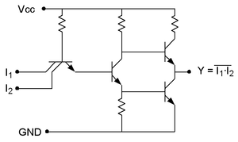
Tecnologías TTL
Es una tecnología de construcción de circuitos electrónicos digitales
En los componentes fabricados con tecnología TTL los elementos de entrada y salida del dispositivo son transistores bipolares

Slide 22
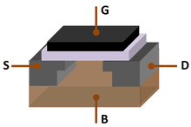
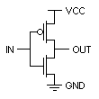
Tecnologías CMOS
CMOS (Complementary Metal Oxide Smiconductor)
Uso de transistores pMOS y tipo nMOS
en estado de reposo el consumo de energía es únicamente el debido a las corrientes parásitas
Actualmente la mayoría de CI o IC son CMOS
Microprocesadores
Memorias
procesadores digitales de señales, etc.
Drain y Souces (D y S) son las terminals de salida del semiconductor. Gate (G) es la terminal de entrada
Son “regenerativos”: una señal degradada que acometa una puerta lógica CMOS se verá restaurada a su valor lógico inicial 0 ó 1

Slide 23
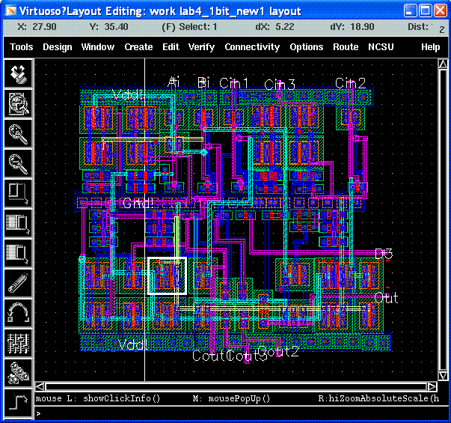
Concepto de VLSI
VLSI = Very Large Scale Integration
Circuitos basados en transistores (desde 1980) impulsada por las las nuevas industrias.
Los primeros CI no contaban con muchos componentes, p.e. un transistor solamente.
A medida de los años se fueron agregando más componentes hasta lograr lo que conocemos como VLSI, p.e. un MPU.
Tubos al vacío
Circuitos discretos
Circuitos integrados (agrupaban resistores, capacitores)
LSI <1000, VLSI > 1000s hasta millones
2006 -> 65 nm,
2010 -> 32 nm

Slide 24
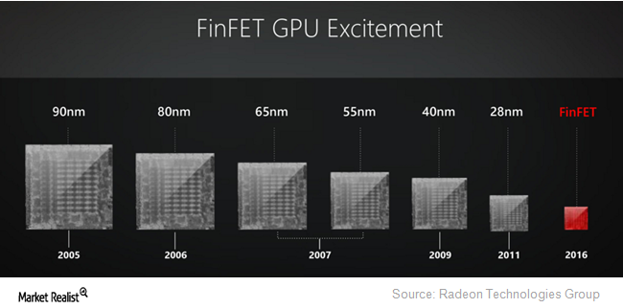
Escalado
10.000 nm – 1971
3.000 nm – 1975
1.500 nm – 1982
1.000 nm – 1985
800 nm – 1989
600 nm – 1994
350 nm – 1995
250 nm – 1997
180 nm – 1999
130 nm – 2002
90 nm – 2004
65 nm – 2006
45 nm – 2008
32 nm – 2010
22 nm – 2012
14 nm – 2014
10 nm – 2016
7 nm – 2018
5 nm – 2020

Slide 25
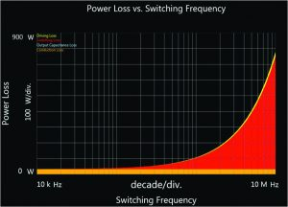
Factor de Mérito de Una Tecnología
Es el producto de la potencia consumida por el tiempo de propagación
A menor factor de mérito, mejor la tecnología
TTL = 22pJ
CMOS = 1.2pJ @ 100kHz

Slide 26
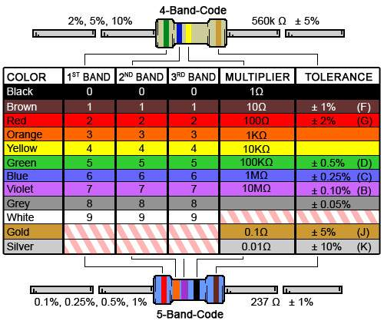
Componentes Electrónicos Resistencias
La resistencia es un elemento pasivo que se opone al flujo de corriente eléctrica (limita la corriente) a través del conductor
Unidad = Ohmnio, representado por la letra omega (Ω)

Slide 27
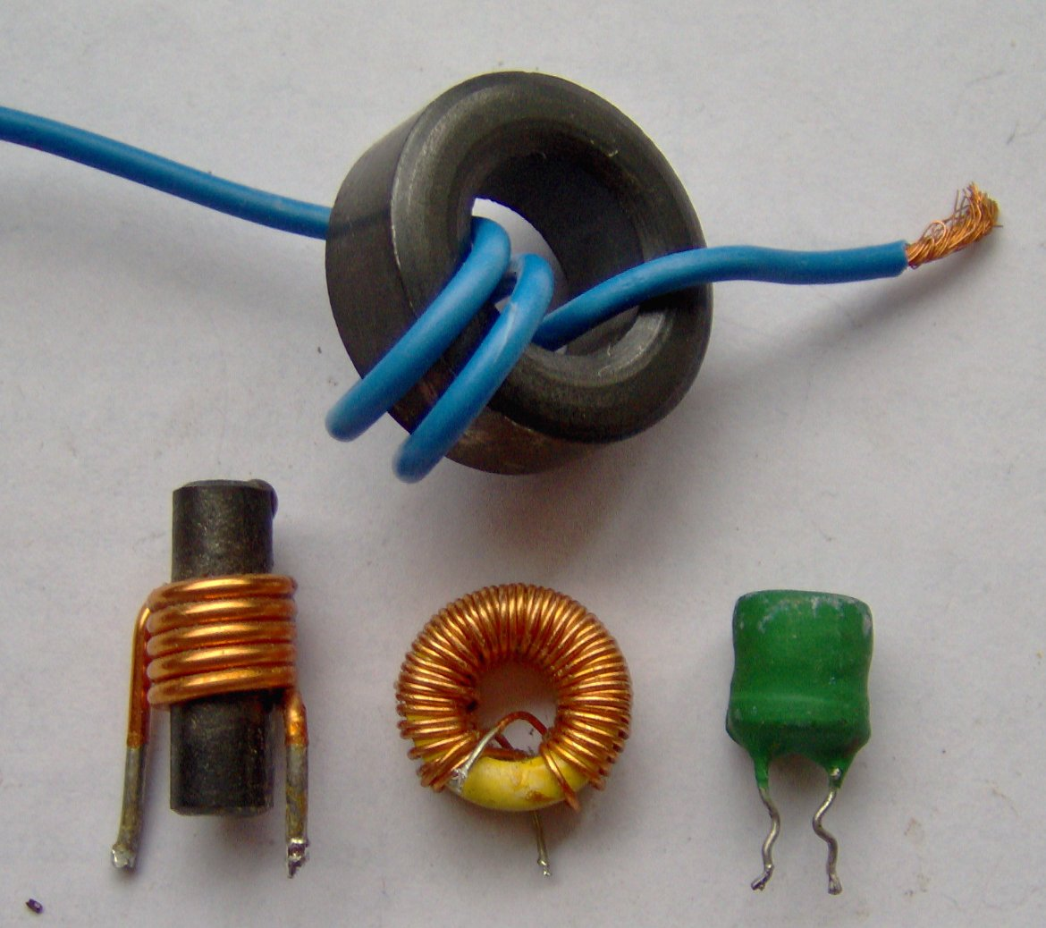
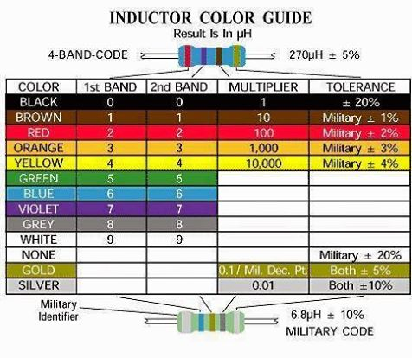
Componentes Electrónicos Inductores
Componente pasivo
Almacena energía en forma de campo eléctrico
Unidad = H, representado por la letra (H)

Slide 28
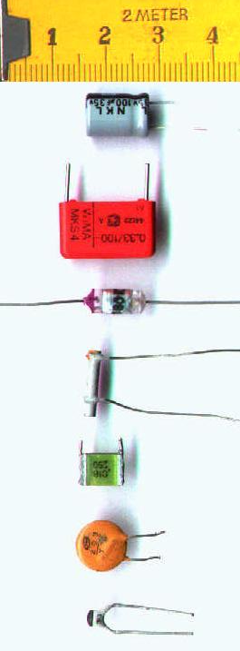
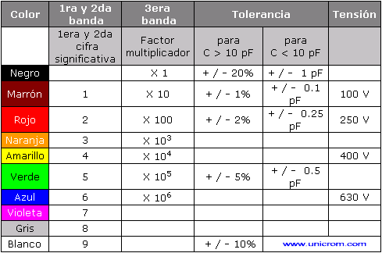
Componentes Electrónicos Capacitores
También es capaz de almacenar energía!
Generalmente formado por dos placas conductoras paralelas
Separadas por un material dieléctrico o por vacío.
Las placas, sometidas a una diferencia de potencial, positiva en una de ellas y negativa en la otra, para un delta de cero..
Desde el punto de vista físico no almacena energía, sin embargo dentro de un circuito si es capaz de esto.

Slide 29
DIAPOSITIVA FINAL
DÍA 1

Slide 30

Componentes VLSI – Compañías

Slide 31
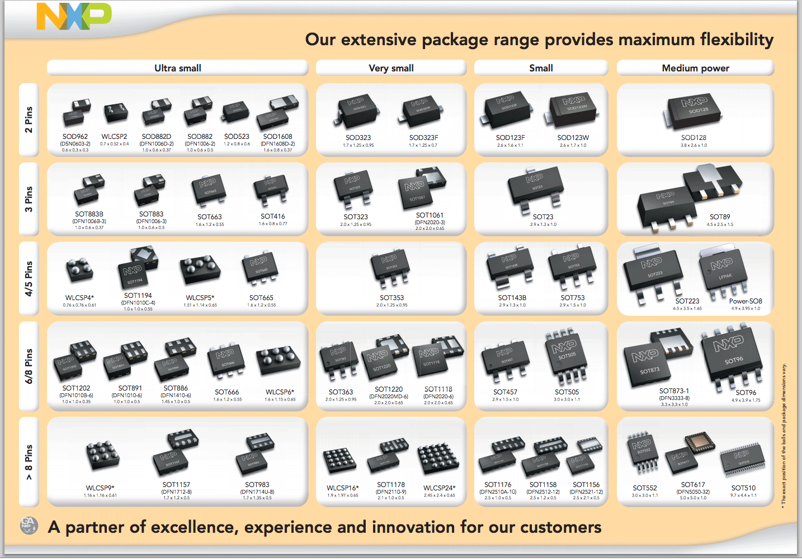
Componentes VLSI – 2 a 8 Pines

Slide 32
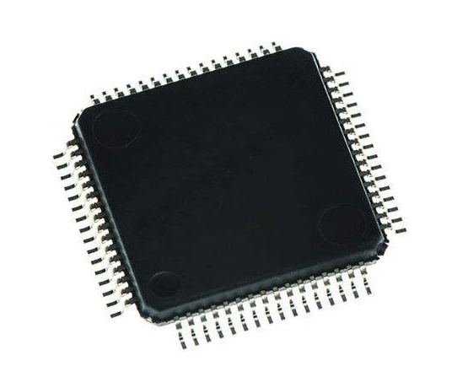
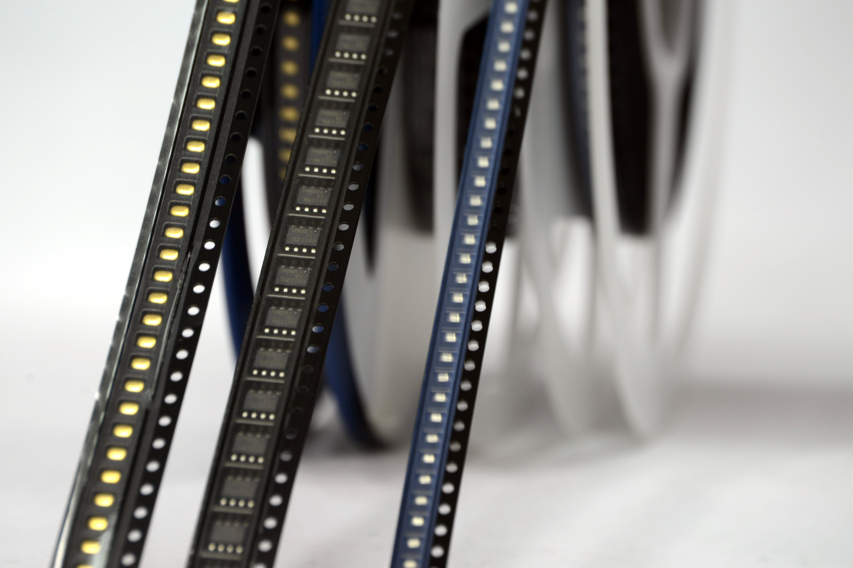
Componentes VLSI – Más info
Nomenclatura
Ocurre para la creación de cualquier encapsulado, p.e. Quad Flat Pack (QFP) aunque existen variaciones del mismo encapsulado.
Paquete o Empacado
El paquete se refiere al factor de forma (TQFP, BGA).
El empacado generalmente se da cuando se habla de un grupo de componentes de paquete en cinta o al almacenar

Slide 33
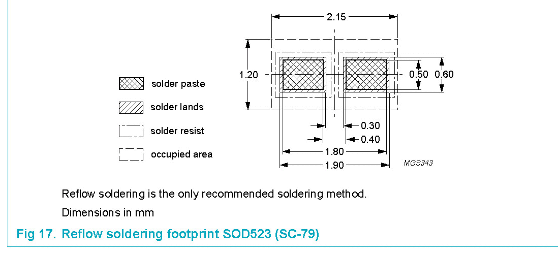
Componentes VLSI – Flat Chips
Estudiemos los componentes planos como resistores y capacitores.
El footprint de SMD es identificado por 4 dígitos.
En Estados Unidos las medidas son pulgadas y fuera de estados unidos pueden ser milímetros (mm) o pulgadas (in).
De hace unos años atrás a hoy se ha adoptado el SI (Sistema Internacional) por consiguiente se habla en mm
Los primeros dos dígitos designan la longitude del componente de terminación a terminación. Los segundos dos dígitos el ancho de la terminación.
Ejm: 1206 será un componente de:
Sistema Internacional L=1.2mm W=0.6mm
Sistema Ingles L = 0.12” W = 0.06”
¿Y la altura? Generalmente viene detallada en el manual como otro código de 4 dígitos

Slide 34
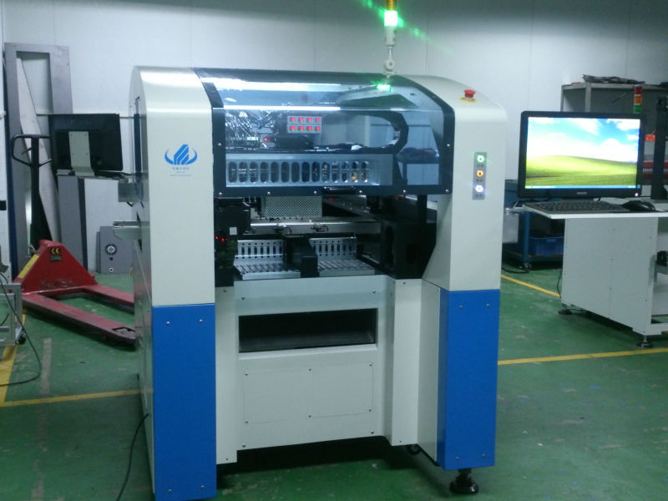
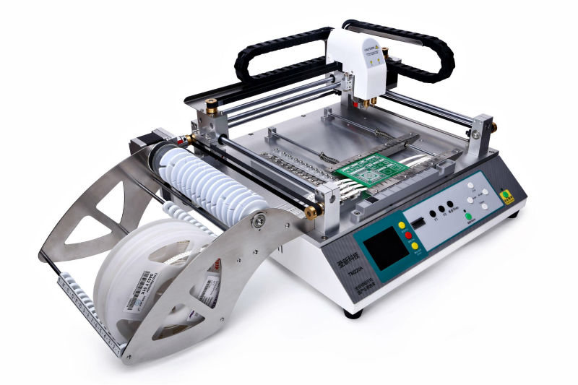
Componentes VLSI - Miniaturización
El tamaño más pequeño es el de 0402, sin embargo no es muy manejable para una persona que use un cautín y no es un componente ampliamente utilizado.
Sin embargo!, 0402 y los nuevos equipos de pick-n-place toleran estos nuevos tamaños.
Resumen: 0402 es muy pequeño, si el componente se pierde es difícil de encontrar, no utilizar en diseños caseros a menos que sea muy bu
Recomendación:
Buscar components 1206 y 0805 (USA, Sist. Inglés)
Buscar components 0805 y 0603 (Japon y demás países, Sist. Intl.)

Slide 35
Componentes VLSI - Empaquetado
Carretes (reel) de 7”(178mm) son el standard para capacitores y resistores
Estos reels almacenan de 5,000 resistores y de 3,000 a 4,000 capacitores
Carretes de 13” (330mm) son disponibles en ordines de alto volume. El carrete más largo es de 10,000 o más componentes
Carretes de papel (cardboard) con filmina es el más común para resistors
Carretes plasticos son communes para circuitos integrados y capacitores multicapa cerámicos. Sin embargo podemos encontrar capacitors en carretes de papel o plásticos.
Para bajos volúmenes el “bulk pack” en bolsas de vinil o bolsas antiestáticas es muy común.
Relleno de disparadores de circuitos (Chip Shooters Refills) son utilizados como alternative porque posee ventajas sobre los carretes de plástico y papel (ambiental y menos espacio físico).
Para el carrete (papel o plástico) los costos de envío son menores, sin embargo no son biodegradables.
Chip Shooter [Video]

Slide 36
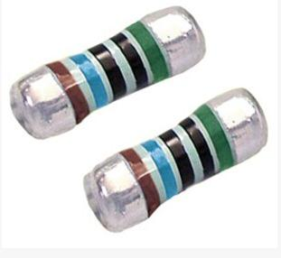
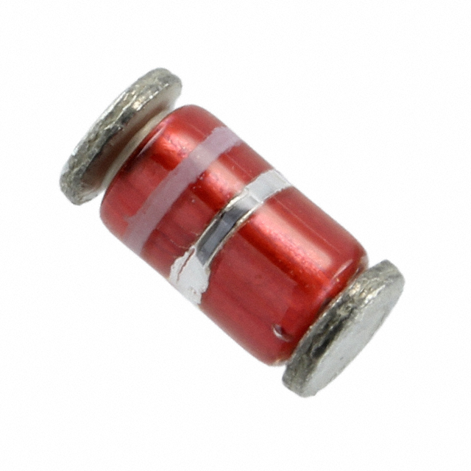
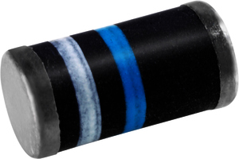
Componentes – MELF
Populares en Japón, Europa y USA
MELF = Metal Electrode Face Bonded
2 terminals en un cuerpo cilíndrico (plástico o metálico).
Resistores y Capacitores MELF son menos costosos que los planos
Desventaja:
Manejo especial durante el ensamblaje.
Tienden a rodar al momento de soldadura (:/).
Diodos están disponible también en este empaquetado y mini-MELF

Slide 37
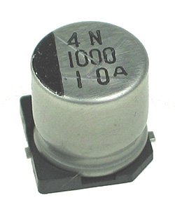
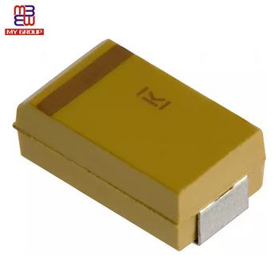
Componentes – Capacitores de Tantalo Moldeados
Los “Molded Tantalum Capacitors” se estandarizaros por la “electronic industry adopted” (E.I.A. (American) y I.E.C.Q. (European)).
El estándar japonés EIAJ no es completamente compatible con los estándares Americanos y Eurpoeos
La E.I.A. and I.E.C.Q. han establecido varios encapsulados bases designados por las letras A, B, C, D o por su código métrico de 4 dígitos (en el código no se incluye altura).
El empaquetado más usado es el de tape plástico y el carrete.
Nota: No es Moldeado, es un
capacitor electrolítico

Slide 38
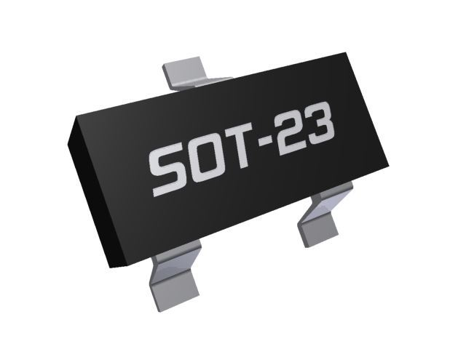
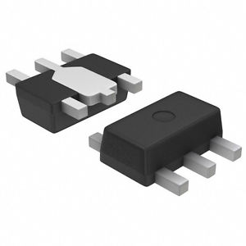
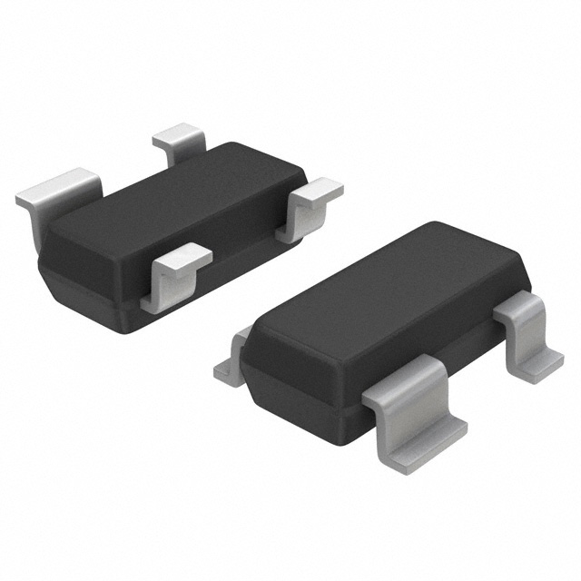
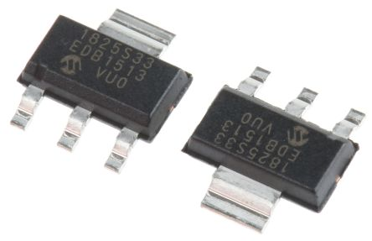
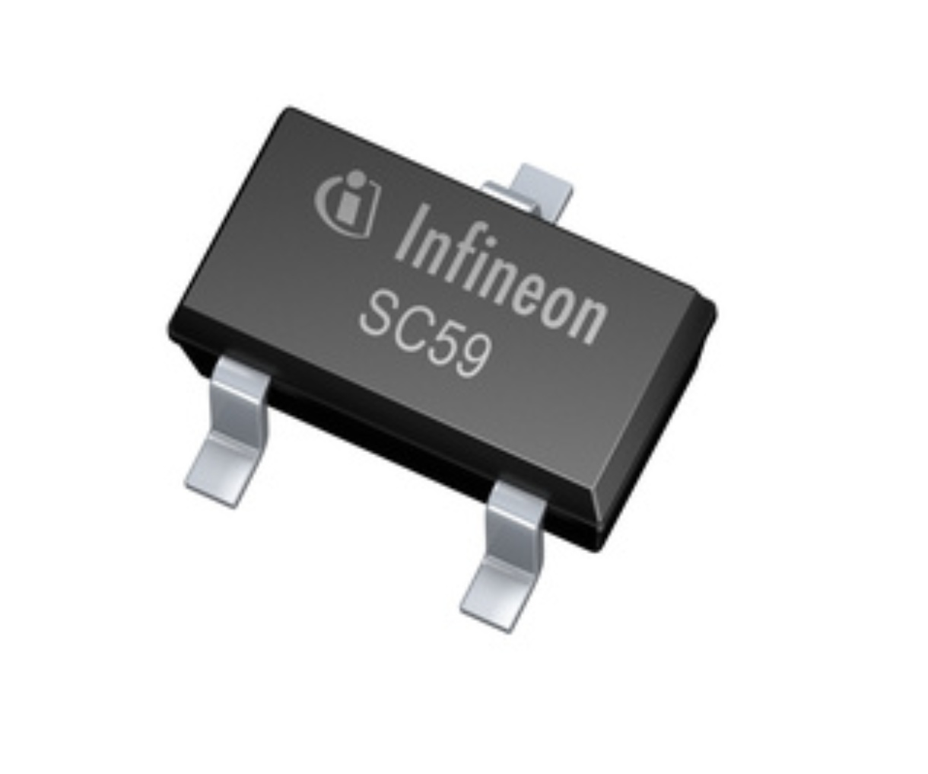
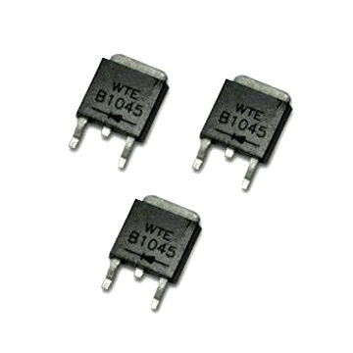
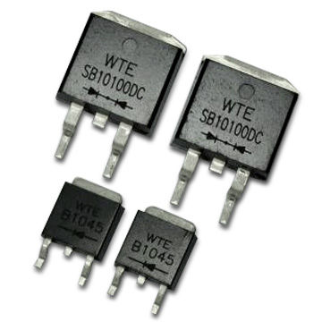
Componentes – Transistores y Diodos
Transistores rectangulares y diodos son de empaquetado SOT (Small Outline Transistor).
El empaquetado más popular es el SOT23. Otros son SOT89, SOT143 y SOT223.
Los japoneses han utilizado el SC59 que es de las mismas dimensiones del SOT23.
También en Japón han desarrollado el Mini-SOT que es la mitad (aprox.) del SOT23.
Motorola/Freescale/NXP ha desarrollado el DPAK and D2PAK para encapsular equipos de potencia
El The D2PAK fue diseñado para reemplazar el TO220.

Slide 39
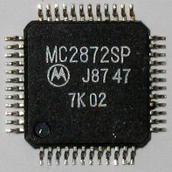
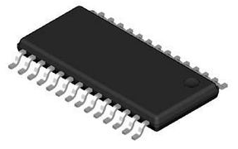
Componentes VLSI – SMD IC
Los circuitos integrados pueden ser divididos en dos grupos:
Flat Pack, que es tecnología de antaño
QUAD flat pack (QFP) y TSOP son nuevas tecnologías.
Cada familia tiene características diferentes como estilo de terminals, espacio entre terminal y terminal (pitch), tamaño del cuerpo y materiales de la carcasa (case).
The remainder of this book is devoted to describing SMD integrated circuits.

Slide 40
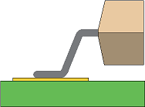
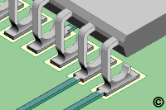

Componentes VLSI – “Leads” (cables)
Cada terminal de cable tiene su nombre que representa su forma
“Gull-wing” (ala de gaviota) son pequeños y frágiles.
Muy utilizado para sacar el máximo de terminals del integrado
Es possible obtener de 40 a 80 terminales por pulgada lineal (15 a 33 terminales por cm)
Facil de inspeccionar luego de la soldadura.
“J-leads” son más fuertes que las alas de gaviota, sin embargo, toman mucho espacio
Aproximadamente se pueden obtener hasta 20 terminales por pulgada lineal (8 por cm)
“Flat leads” son utilizadas igualemte . Se deben almacenar en contenedores especiales.
Cis con flat leads son las menos populares entre los hobbistas debido a que es dificil soldar
Sin muy útiles al momento de simplificar espacio
Nota: QFP (no leads)

Slide 41
Componentes – Small Outline IC
Small Outline IC's vienen en variedad de paquetes y terminales
Muchos paquetes por nombrar, más de 10, diferentes nombres.
La tendencia es tener más “patas” por ende circuitos más densos.
VSOP, QSOP y SSOP dobla el número de terminals aún manteniendo el empaquetado tradicional
El espaciamiento entre terminales es de 50 mils (1.27mm) hasta 25 mils (.636 mm).
También existe la tendencia de empaquetar más silicio en el “die” en cuerpos más amplios de SOIC's.
Expandiendo el paquete desde 300 mils (7.63mm) a 330 mils (8.4mm), 350 mils (8.9mm), 400 mils (10mm) and even 440 mils (11.1mm).
El paquete TSOP combina un empaquetado de bajo perfil con alta densidad de pitch 19.7 mils (.5mm).
TSOP quizá se siga utilizando por mucho tiempo dado lo anterior.
El tradicional paquete de SO de 150 mil (3.97mm) y 300 mil (7.63mm) SOL son algo común ahora mismo in la industria

Slide 42
Componentes - SOIC

Slide 43

Componentes – Empaquetado SOIC
Carrete de 13 inch (330mm) son el estándar para SOIC's.
El tape covertor es generalmente plastic y mide 12 a 21 mm de ancho dependiendo del IC
Disponibles también en plástico, llamados “sticks”

Slide 44
Componentes - TSOP

Slide 45
Componentes – PLCC / LCC

Slide 46
Componentes – Flat Packs

Slide 47
Componentes - QFPs

Slide 48








CAD para Microelectrónica
Autodesk Eagle
KiCAD
Diferentes Marcas (que conozco)
Autodesk Eagle
KiCAD
NI Multisim (Blue) + Ultiboard
OrCAD/Allegro
Design Spark PCB
CircuitStudio
CircuitMaker (web)
Altium Designer
NI-Multisim
Allegro (OrCAD)
CircuitMaker
CircuitStudio
Design Spark PCB

Slide 49




Altium Designer

Slide 50

Flujo Típico de Diseño (PCB)
Son los diagramas eléctricos para electronica.
Búsqueda de Partes
Captura Esquemática
Ubicación de components
Simulación (opcional)
Verificaciones (footprint, precio, generación de bom)
PCB Layout
Ubicación
Enrutado
Validación del PCB (signal integrity)
Post Procesado (Gerber)
Realización de Tarjeta (China, USA, Colombia)

Slide 51
DIAPOSITIVA FINAL
DÍA 2

Slide 52




Altium Designer – Crear Nuevo Proyecto
1 – File / New / Project
2 – Add to New Project
2.1 – Schematic
2.2 – PCB
2.3 – Schematic Library
2.4 – PCB Library
3 – Guardar todo lo creado con nombres descriptivos

Slide 53







Altium Designer – Insertar información de proveedores
Nos servirá a futuro para crear la lista de materiales
0 – Hacer doble click en la librería de esquemático
1 - Ir a la barra inferior derecha
Part Search
2 - Panel / Part Search
4 – Click en “engrane”
5 – Acortar la lista de proveedores
6 – Importar al esquemático
7 – Ir a Schematic Library
8 – Doble click en la pieza
9 – Verificar que se haya añadido
Doble click en el componente para ver los parametros

Slide 54




Altium Designer – Dibujar Componente
Notas:
Zoom In/Out = Scroll en medio de mouse
Mano (navegar) = mantener botón derecho del mouse
Esconder/Presentar ventana inferior =
Siempre descargar hojas de datos de la pieza:
Esto es para encontrar la descripción de pines

Slide 55




Altium Designer – Dibujar Componente
En Schematic Library
1 - Use las teclas Place (P) / Pin (P)
Siga añadiendo hasta tener todos los pines
Barra espaciadora para rotar el pin
2 - Inserte designaciones y nombres a los componentes
Puede copiar los nombres directamente del datasheet y hacer Paste
Repetir para todos los pines
3 - Dibuje la parte externa
Place (P) / Rectangle (R)
Edit/Move/Send To Back
Click sobre el componente a posicionar en fondo
4 - Guarde el componente

Slide 56
Altium Designer – Letras en Dibujos
Para mover componentes hacia adelante o detrás en dibujos
Edit/Move
Send to back
Send to Front
Bring to Front Of
Sent to Front Of

Slide 57

Altium Designer – Letras en Dibujos
Fijar el designador del IC
Fijar el nombre de parte
Todo se realiza en:
Schematic Library, ventana de propiedades

Slide 58





Altium Designer – Dibujar Footprint y Modelo 3D
1 - Abrir en el proyecto el documento de PCB Library
2 - Boton derecho sobre la sección componentes
Footprint Wizard
Seleccione el tipo de componente (QUAD y mm, p.e.)
Ingrese las dimensiones en mm
Siga los pasos insertando las dimensiones solicitadas
En este caso cada lado son 10 pines
Ubique el nombre del componente

Slide 59




Altium Designer – Dibujar Footprint y Modelo 3D
Notas:
Luego de generado el componente al ir a la ventana de propiedades, podemos cambiar de mm a mils solamente presionando la letra Q
Podemos mover la referencia al centro
Edit/Set Reference/Center
Podemos cambiar el grid del enrejado
View/Snap Grid/Set Global snap grid…
0.1mm

Slide 60



Altium Designer – Dibujar Footprint y Modelo 3D
3 – Dibujar el marco exterior (Silk Screen)
Esto se revisa en la hoja técnica de datos
4 – Modificar el solder mask expansión en la ventana de propiedades

Slide 61





Altium Designer – Dibujar Footprint y Modelo 3D
4 - Busque el modelo en 3d de 3dcontentcentral o en ultralibrarian
5 - Descargue la versión de Step
6 - Ingrese el modelo 3d
Place (P) / 3D Body (B)
Busque el modelo descargado
Si es necesario mueva los bordes
7 - Verifique las dimensiones en 3D
Presionar 3 = Vista 3D
Presionar 2 = Vista 2D
8 – Dibuje el “Thermal Pad” y el pin 1

Slide 62



Altium Designer – Mechanical Layer 29 or Assembly Layer
1 - Click en el cuadrado inferior izquierdo al lado de LS
2 – Al abrir la ventana de configuración añadir la capa 29
Esta capa es la que referirá el assembly drawing
3 – Copiar el Top Overlay y ubicarlo en la capa 29
4 – Pegar el outline del elementro sobre esta capa
5 - Situe el pin 1 del componente como parte de esta capa
Inserte un Texto como designador:
Place (P) / String (S)
‘.Designator’
Cambie las dimensiones a unas más cómodas (H = 2mm, W = 0.5mm)

Slide 63


Altium Designer – Insertar el modelo 3D en el símbolo esquemático
1 – Regresar a la librería de esquemático y debajo
2 – Selecciónar “Add Footprint”
3 – Busque el modelo y añádalo

Slide 64

Altium Designer – Utilizar las partes de librería en el esquemático
1 – Regresar al esquemático
2 – En el panel de la derecha ubicar la librería que creamos
3 – Busque el modelo
4 – Arrástrelo a la hoja de esquemático

Slide 65




Altium Designer – Explicación de Capas
Layer | Color [Altium] | Description
Top Overlay | Amarillo | En PCBs es la capa blanca
Top Layer | Rojo | Pistas de cobre
Top Solder | Púrpura | Región sin cobre
Top Paste | Gris | Área que se aplicará el solder paste

Slide 66

Altium Designer – Algunas notas
1 - Para filtrar solo por capas
Útil cuando queremos aplicar una medida a solo los componentes
En la ventana de PCB Footprint:
Filtrar por: isPad
Select = True
Apply to All
2 – Mover componentes finamente:
Click izquierdo sobre el componente
Mantener click
Presionar alguna de las flechas
Repetir la ejecución de flechas
Dejar de seleccionar para posicionar

Slide 67
DIAPOSITIVA FINAL
DÍA 3

Slide 68


Altium Designer – Capturando Esquematicamente
Captura Esquemática es el proceso de representar nuestro circuito en un paso previo al Layout.
Nos sirve de ayuda rápida para encontrar un componente y construir nuestras ideas.
1 – En la pestaña de ‘Projects’
Abrir la hoja de esquemático
Presionar P sobre la hoja
Seleccionar Part o presionar P
2 - Seleccionar luego la librería esquemática
Buscar la parte
Arrastrar al esquemático

Slide 69


Altium Designer – Capturando Esquematicamente
El cableado nos ayuda a conexionar las partes.
1 – Luego arrojar las partes necesitadas
Presionar P
Seleccionar Wire o presionar W
Unir el primer punto con el siguiente
Si finalizó presionar ESC para salir del comando

Slide 70




Altium Designer – Creando Headers - Esq
Para la creación de Headers lo más fácil es buscar el header de su esquemático de mayor capacidad, así es más fácil crear headers de 8, 4, 3, etc. si se empieza por el mayor, es solo remover componentes.
1 – Seguir los pasos de creación de IC
Buscar en digikey un header de 1 hilera 10 posiciones
Usaremos un header de Harwin
Copiar el número de parte en el supplier search
Favor agregar digikey al supplier search y eliminar cualquier otro
M20-9731045
Coloque los pines (Presione Tab si el número es diferente a 1 y cámbielo)
2 – Para la pieza use el designador J?
3 – Para el default comment utilice alguna descripción
Por ejemplo la que obtuvo del supplier search “HDR 10 POS 2.54mm”

Slide 71





Altium Designer – Creando Headers - Layout
1 – Seguir los pasos de creación de layout de un IC
Footprint wizard
Seleccionar un integrado DIP
Seleccione en mm
2 – Para los agujeros ponga las siguientes medidas, estas son comunes para Tru-hole
Note que el pitch, si ve el datasheet es 2.54mm
Ponga un nombre descriptivo, p.e. HDR1X10_2.54

Slide 72





Altium Designer – Creando Headers - Layout
1 – Se crea un DIP de 20 posiciones, eliminar las 10 restantes y trabajar con las 10 primeras
Borre también el Top Overlay
2 – Descargar el datasheet y observar las medidas
Medida del borde al centro del primer pin = W = (2.54 + 0.4)/2 = 1.47mm ~ 1.5mm ~ 60 mils
L = 2.5mm
3 – Dibuje
Cambie su medida de mm a mils si es necesario o visceversa
Es mas fácil dibujar en mils en este caso porque 2.54mm = 0.1mils
Q sobre el plano de layout para cambiar de mils a mm o visceversa
Cambie el grid a 10 mils
Desde el pin 1 muevace 60 en X y 60 en Y y dibuje el overlay

Slide 73



Altium Designer – Creando Headers - Layout
4 – Busque el modelo en la página del fabricante (Harwin.com) y descargue el modelo
5 – Posicione el modelo en el Layout
Inserte el modelo (Place/3D Body) en la capa “Mechanical 1”
Recuerde alinear las caras con el Board (Tools/3D Body Placement/Align Face with Board)
Dependiendo de donde tome el componente tendrá “Snap Points”, estos puntos nos ayudan a posicionar el componente
6 – Valide las posiciones y luego dibuje el assembly layer en la “Mechanical 29”
7 - Vincule el modelo de layout con el modelo de esquemático
Recuerde también dibujar el punto 1 del header (Top Overlay y Mechanical 29)

Slide 74




Altium Designer – Creando Capacitores - Esq
El elemento más común es el capacitor y en especial el de 100nF = 0.1uF
1 – Seguir el mismo procedimiento de manuf. part search y agregar la parte
Se utilizó un capacitor cerámico 0805 a 50V de TDK X7R
Si en el part search encuentra 3 componentes parecidos escoja el de CT (Cut Tape)
2 – Al dibujar el capacitor siga el siguiente lineamiento
Pines 1 y 2 ocultos y a 60 mils
Componente en color azul
Luego de ubicar los pines use un grid de 1 para dibujar el componente
3 – Ubique en el esquemático
Note que designator y comment siempre aparecen en la hoja de dibujo

Slide 75








Altium Designer – Creando Capacitores - Layout
1 – Crear un componente capacitor utilizando el Footprint Wizard
Buscar en Google el documento de IBS Electronics “footprint dimensions in mm”
Habrá notado dos tablas
Reflow Soldering <- Esta
Wave Soldering
2 – Dibuje el Top Overlay (generalmente fuera del land pattern)
3 – Ingrese el modelo de 3dcontentcentral
Seleccione el IPC7351 y descargue el link de Dropbox
Suponiendo que de digikey elegimos el CGA4J2X7R1H104K125AA
Alto = 1.25+0.2 = 1.45
Buscar en el zip

Slide 76


Altium Designer – Creando Capacitores - Layout
4 – Posicione el componente
5 – Recuerde crear las capas mecánicas de assembly “Mechanical 29”

Slide 77


Altium Designer – Diseño de Polarización - Esq
Además del desacople capacitivo, esto no es suficiente para filtrar ruido en DC
Desacople incorrecto Desacople correcto

Slide 78
Altium Designer – Creando Capacitores – Otros - Esq
1 – Crear los otros capacitores a base del capacitor de 100nF, p.e. el de 10uF
Busque en supplier search como siempre el capacitor
Cambie el nombre de comentario
2 - Copie el modelo esquemático del de 100nF a la hoja del de 10uF y salve

Slide 79


Altium Designer – Creando Capacitores – Otros - Layout
1 – Crear los otros capacitores a base del capacitor de 100nF, p.e. el de 10uF
Copie el modelo de layout del de 100nF a la hoja del de 10uF y salve
Valide en alto si se supera, p.e., para el capacitor de 10uF seleccionamos
2 – Note que se seleccionó un capacitor de menor voltaje, esto se debe que al aumento de voltaje más caro el capacitor
3 – Busque en la hoja las dimensiones de alto del capacitor con el número de parte
4 – Verificar que existe en los modelos de step el tamaño
Si no existe puede hacer lo siguiente

Slide 80



Altium Designer – Creando Capacitores – Otros - Layout
5 – Al momento posicione el objeto 3D que seleccionó sobre el footprint
6 – Copie el nuevo modelo
7 – Ahora aumente de alto en Z la cantidad sobrante
8 – Posicione el nuevo modelo
Recuerde añadir las capas de assembly
Añadir también el layout al esquematico

Slide 81

Altium Designer – Creando Imanes de Ferrita - Esq
1 – Cree el esquematico como anteriores elementos
Ahora los pines déjelos a 100mils
Dibuje la capa más gruesa del imán de ferrita
Cambie el designador a FB?
Cambie la descripción al Manufacturer Part No.

Slide 82


Altium Designer – Creando Imanes de Ferrita - Layout
1 – Cree el footprint basado en un capacitor, p.e. seleccionamos un FB de 0805 (2012 métrico)
2 – Observe las dimensiones de alto en el datasheet
3 – Busque un capacitor de ese alto y reemplace
4 – Añada lo restante
Assembly
Asociacion con el componente esquemático
Esquemático

Slide 83


Altium Designer – Creando Resistores de Chip - Esq
Por ejemplo aquí utilizaremos un resistor común para circuitos de cristal, p.e. 1M ohm
1 – Busque el componente por supplier search
Yageo
2 – Cree el componente en la librería
Utilice 10 mils para los pines
Esconda los nombres y designadores
Cree la resistencia (cuerpo) de color azul como los otros componentes
Cambie el grid a 1
Posicionece en el extremo del primer pin para dibujar y muévase 3 posiciones en → y luego 3 en ↑, marque el primer punto
Seguido 3 posiciones en → y 3 posiciones en ↓, repita hasta completar
Cambie el comentario a 1M y el designador a R?

Slide 84



Altium Designer – Creando Resistores de Chip - Esq
Por ejemplo aquí utilizaremos un resistor común para circuitos de cristal, p.e. 1M ohm
1 – Haga un resistor
2 – Valide las dimensiones del documento de notas
3 – Ubique bien el Top Overlay
4 – Valide las dimensiones de alto del resistor
5 – En 3D Content Central busque R0805
6 – Recuerde que siempre puede validar la altura
Midiendo con Ctrl+M
7 – Recuerde añadir
Assembly
O déjela sin assembly para luego remediar el error

Slide 85


Altium Designer – Creando Cristales - Esq
Ahora crearemos un cristal, de por ejemplo 2 leads smd de 10MHz
1 – Busque este elemento en supplier search
2 – Esconda nombre y designadores cuando ubique los pines
3 – Dibuje como se observa
4 – Añada
El designator es Y?
Descripción es el man. Part no.

Slide 86




Altium Designer – Creando Cristales - Layout
1 – Utilizar footprint wizard para crear el cristal
2 – Buscar en el datasheet las dimensiones
3 – Vaya a abracon luego de dibujar el land pattern
Busque por numero de parte
Verifique las dimensiones
Haga click en support docs
Baje el modelo y colóquelo
Si gusta tape el string ABM3 con un modelo
Extruido variando sus dimensiones

Slide 87



Altium Designer – Creando Modelos Extruidos
El uso es para:
Reemplazar los modelos step que no encontramos
Tapar zonas de un modelo step
1 – En layout use place, Extruded 3D Body
2 – Dibuje el modelo
3 – Posicione por en el elemento

Slide 88

Altium Designer – Creando Headers de 2 filas - Esq
El proceso de esquematico es igual, finalmente debe verse como sigue:

Slide 89




Altium Designer – Creando Headers de 2 filas - Layout
1 – Crear un DIP basado en este componente
2 – Use las mismas dimensiones de agujeros de los tru-hole en filminas anteriores
3 – Note que pasa al crear el componente
Ademas de no estar acorde el Top Overlay
Los pines tampoco están en orden (1,2), (3,4), (5,6)
4 – Busque el componente en la página del fabricante
5 – Posicione el componente
Nota: Si no puede ubicarlo
Por el snap point,
puede crear uno

Slide 90

Altium Designer – Creando Snap Points
Para añadir un snap point podemos hacerlo si le hacemos click al componente 3D en la y alteramos esta en la ventana de propiedades
Podemos entonces si conocemos las dimensiones del objeto agregar un snap point en
X = x/2, Y = y/2
De esta manera el snap estará en el centro

Slide 91
DIAPOSITIVA FINAL
DÍA 4

Slide 92




Altium Designer – Net Labels
Normalmente se extiende un cable hasta el pin, sin embargo…
El net label es una conexión lógica por medio de identificadores
Provee un identificador amigable para conetar un punto sin extender un cable
Doble click en el net label para cambiar propiedades

Slide 93


Altium Designer – Net Labels
Si deseamos cambiar todos los net labels a la misma vez
Apply para seleccionar todos los net labels
Doble click para la ventana de propiedades y cambiar lo deseado (Font o tamaño)

Slide 94

Altium Designer – Net Labels
Nota de diseño!
Cuando se conecten los pines de Tx y Rx a la otra sección del circuito recuerde invertir los pines
Tx va a Rx de su otro componente
Rx va a Tx de su otro componente

Slide 95


Altium Designer
Nota de diseño!
Recomendado el circuito de reset de MCUs es el siguiente
Se reinicia en bajo

Slide 96






Altium Designer - Botones
Seguir el mismo proceso de creación de componente esquemático
Buscar supplier search
Dibujar
Tener cuidado y observar bien como está dibujado
Dibujar el círculo no relleno con un circulo completo
Para el PCB en vez de 1.1, 1.6 y 2 utilizar 1, 1.8, 1.8

Slide 97






Altium Designer – Diodos de Señal
Seguir el mismo proceso de creación de esquemático
Buscar en supplier search
Antes de dibujar validar que el diodo nos sirve revisando
Reverse Voltage
Forward Current
Peak Forward Surge Current
Para dibujar utilice estas herramientas
Una línea desde extremo a extremo
Un polígono para el cuerpo del diodo
Para diodos el designador es

Slide 98





Altium Designer – Diodos de Señal
Seguir el mismo proceso de creación de librería
Ver el datasheet y seguir los consejos de land pattern
Si no existe utilice las medidas
Recuerde dibujar las medidas E y (B-A)/2 un poco más grandes
10-15% está bien
Cuando esté dibujando recuerde validar los pines con su esquemático
¿Cuál es ánodo y cual es cátodo, 1 ó 2?
Dibujar de esta manera en el footprint (MUY IMPORTANTE)
Recuerde dibujar las capas de assembly (M29)

Slide 99




Altium Designer – Creando ICs - Esquematico
Supongamos que tenemos que crear un integrado, p.e. una compuerta AND de 2 entradas 1 salida
Estas vienen en un encapsulado en grupos de 4 o más dependiendo del pinout
Nuevamente realizamos la operación de añadir el componente, p.e.
Agregue pro ejemplo la parte SN74LVC1G32DBVR a la librería con Part Search
En el datasheet observe y busque que encapsulado es con el PN

Slide 100





Altium Designer – Creando Ics - Esquemático
1 – Dibuje los pines
2 – Añada las terminacioens en propiedades
Left to right para el saliente
Right to left para los entrantes
3 – Dibuje el contorno en azul
4 – Complete un circulo completo
5 – Cambie las propiedades para 90° y 270°
Si gusta añada un texto ‘AND’ a la compuerta
6 – No olvide el designador por U?
Comment = Manufaturer Part No.

Slide 101






Altium Designer – Creando ICs - PCB
1 – Cree un nuevo PCB Wizard de SOP en mm
2 – Utilice las medidas del DBV (si es su encapsulado)
3 – Borre el lead 5 y renombre el lead 6 al número 5
4 – Cambie los pads a cuadrados
5 – Ajuste el outline al datasheet
6 – Ir a 3DContentCentral y bajar el componente
7 – Recuerde dibujar las otras capas y el punto 1
Assembly layer

Slide 102



Altium Designer – Inductores - Esquemático
En este caso nuestro inductor son dos pines
Ya no tenemos que calcular los componentes por corriente debido a que el esquematico de evaluación tiene los componentes que soportan o mantienen el circuito a nivel aceptable de diseño
En este caso se enseñará como diseñar para el inductor fijo
Supongamos que queremos crear un inductor del ISL6263A
1 – Creamos el componente por medio del supplier search
Buscamos en digikey un inductor fijo de 3.3uH, que pueda suplir sobre 5ª
Mi regla personal de diseño es elegir uno al 180%
Corriente de saturación del 125% del valor anterior (180%*125%*5)
Tomar el de menor resistencia (mOhms)
2 – Agrege el componente por medio de supply search

Slide 103


Altium Designer – Inductores - Esquemático
3 – Dibuje los pines, algo cortos (30 o 20 mils)
4 – Quite el nombre y el designador
5 – Cambie el grid
6 – Empiece a dibujar semicírculos (arcos) que ejemplifiquen el inductor

Slide 104



Altium Designer – Inductores - PCB
1 – Buscar el datasheet
En mi caso realicé un SRR1210-3R3Y
2 – Tomar el layout recomendado de la parte y sus exteriors
3 – En Altium empezar a dibujar el componente
4 – Recuerde añadir las capas de assembly y el designator
5 – Vaya a 3DContentCentral y busque un element apropiado
6 – Asocie la parte 3D
7 – Asocie el componente de footprint con el esquemático

Slide 105

Altium Designer – Creación de Varistores
Los varistores son elementos de protección en el circuito
Se ubican en la sección que queremos proteger (p.e. una señal)
Se crean igual que una resistencia de chip
1 – Crear un varistor
2 – Crear esquematico
3 – Crear footprint

Slide 106






Altium Designer – Capacitores Electrolíticos – Esquemático
El procedimiento es similar al de creación del capacitor cerámico
Elija un capacitor electrolítico de p.e. 10uF/10V
Footprint
Siga las indiciaciones del datasheet
Recuerde la tolerancia de altura
Marque la terminal (+)
Marque la capa de assembly
Designator
Punto
Asocie al esquemático

Slide 107


Altium Designer – Power Pads – Esquemático
Utilizados para:
Conexionar cables
Manera rápida de pasar a energizar algo
Posibilidades de equivocación si no se toman las protecciones apropiadas.
1 – Crear componente
2 – Crear Esquematico
3 – Quitar designadores y nombre
4 – Asociar con J?
5 – Asociar el comentario con, p.e. (Dia x Dia.int), p.e. 4mmx1.5mm

Slide 108


Altium Designer – Power Pads - Footprint
1 – Crear un pad
2 – Cambiar al tamaño de agujero y cobre deseados
3 – Notar que en mi caso no tengo continuidad inferior (non plated)
Pensando en evitar corto con la parte inferior

Slide 109



Altium Designer – Puntos Fiduciales - Esquemático
Utilizados para la máquina de PCB como referencias
Note algo, los fiduciales no tienen estaño
También observe que el fiducial no se incluye en el BOM
El fiducial marcarlo como FID?

Slide 110

Altium Designer – Puntos Fiduciales - Footprint
Los fiduciales como comentamos no tienen estaño
Realizarlos como un componente (pad)
Recordar asociar componente
Note que para fiduciales el tamaño de forma
Es igual a – tamaño de máscara de expansión
Shape = 40mmx40mm
Paste Mask = -40mm
Solder Mask = 40mm

Slide 111






Altium Designer – Mounting Holes - Esquemático
Utilizados para:
posicionar la tarjeta
pasadores, tornillos, en fin, montaje
En ocasiones se anclan a GND (si tienen cobre alrededor)
No hay que buscar nada en part search, se busca en el case
1 – Crear un pin
2 – Crear un círculo con borde grueso (no fill)
3 – Importante, ubicar como tipo “No BOM”
4 – Utilizar J? como designador
3 – Guardar y salvar

Slide 112




Altium Designer – Mounting Holes - Footprint
1 - Simplemente ubicamos un Pad
2 – Hacer dos componentes, uno “plated” y otro “non plated”
Fisicamente son iguales
La diferencia es que uno conecta la capa superior y las intermedias (hasta la inferior si es el caso)
Oberve que también especifiqué con capa de cobre
Igualmente que el agujero tiene el mismo tamaño del pad
3 – Guardar cada caso
4 – No necesita capas intermedia ni assembly

Slide 113



Altium Designer – Sockets - Esquematico
1 – Simplemente dibuje líneas y texto
2 – Esto no lleva label, no lleva comentario
3 – Se incluye en el BOM por defecto (SI/NO)

Slide 114


Altium Designer – Sockets - Esquematico
1 – Simplemente buscar la parte e incluirla
2 – Asociar esquematico y parte

Slide 115



Altium Designer – Jumpers – Solo Esquematico
1 – Simplemente la parte en part search
2 – Incluirla como comúnmente se realiza
3 – Para que no incurra en errores con el momento de footprint realizar
Se debe incluir como pieza mecánica y no eléctrica

Slide 116








Altium Designer – Micro USB Port - Esquemático
Llegamos al componente más complicado ☺
1 – Buscar y agregar en supply search
2 – Empiece agregando los pines
1-5 largo entre 30/50
6-11 largo entre 10/15
3 – Dibuje su contorno con líneas
Los contornos redondeados puede dibujarlos con un argo de
90° a 180°
4 – Los dibujos de la derecha dan una idea de como dibujar
El componente esquemático
Recuerde poner texto a los pines (+5V D- D+ ID G)

Slide 117






Altium Designer – Micro USB Port - Footprint
1 – Component wizard y seleccionar un package cualquiera (DIP)
2 – Para su ayuda el pitch es de 0.65 (puede calcularlo)
3 – Situe los pines lo más atinado posible al footprint
4 – Cambie el solder mask exp. a 0.05mm
Tomar las reglas de diseño como expansión
5 – Aproxime los pads a como se ve en la figura

Slide 118


Altium Designer – Micro USB Port - Footprint
6 – Con las posiciones finales utilice el designator
7 – Tambien recuerde el assembly layer
8 – Buscar en FCI la pieza y ubicarle en el PCB
9 – Note que el dibujo tiene una overlay fuera del conector
El USB tiene una muesca, puede molestar al instalar,
Tomar en consideración que esta entrada está a altura
Debe estar un poco más afuera del PCB

Slide 119
Altium Designer – Micro USB Port
Llegamos al componente más complicado ☺
1 – Buscar y agregar en supply search
2 – Empiece agregando los pines
1-5 largo entre 30/50
6-11 largo entre 10/15
3 – Dibuje su contorno con líneas
Los contornos redondeados puede dibujarlos con un argo de
90° a 180°
4 – Los dibujos de la derecha dan una idea de como dibujar
El componente esquemático
Recuerde poner texto a los pines (+5V D- D+ ID G)

Slide 120

Altium Designer – Partes Opcionales (DNF, Do Not Fit)
En los esquemáticos a veces se estila a ubicar componentes que en el PCB final no estarán motandos
Pueden ser para conectar fuentes
Pueden ser para habilitar una parte del circuito en algún modo específico
Algún tipo de configuración especial y/o adicional
1 – Si no ha realizado una resistencia de 0 Ohms realicela ahora con el procedimiento normal de PCB y Esquemático

Slide 121




Altium Designer – Partes Opcionales (DNF, Do Not Fit)
Para crear estos elementos opcionales:
1 – Boton derecho sobre la hoja de esquemático
2 – Project Options
3 – En la ventana de parámetros crear
Name = NotFit
Value = NF
4 – Crear una cadena de texto
5 – En propiedades crear un texto con el valor Not Fit
6 – Existen mejores maneras, esta es la más rápida
Nota: Exite una variante más completa, p.e. imaginese que diseña un iPhone con memorias de 8GB, 16GB, 32GB, el diseño es el mismo, solo cambia esta parte. Se puede lograr este diseño en altium con “Variant Management”.

Slide 122


Altium Designer – Conectando Componentes - Esquemático
1 - Empiece a clonar el esquematico del cargador de Qi
2 – Place / Part y arroje las partes para el diseño
Arroje los componentes de más pines primero (ICs, Puertos Físicos, Headers)
Ubique los componentes más cercanos a los componentes anteriores (resistencias, botones, cap)
3 – Utilice Place / Wire para conectar los componentes
4 – Empiece con los componentes más cercanos a su integrado
3 – Utilice Net Labels para empezar a conectar los componentes más lejanos
Esto evita que se vuelva un “espagueti” de cables

Slide 123
DIAPOSITIVA FINAL
DÍA 5

Slide 124





Altium Designer - Anotaciones
Terminado el Esquemático ahora estamos en los procesos finales de realizar el pase a circuito impreso
Primero cambiaremos todos los ‘?’ a números, esto es… si aparece C?, el software nombrará como C14, por ejemplo, y asi todos los componentes secuencialmente
1 – Hacer click en Tools/Anotation/Anotate Schematic
2 – Seguido hacemos click en ‘Update Change List’
3 – Luego ‘Accept Changes and Create ECO’
4 – ‘Validate Changes’
5 – Finalmente revisar que estén en verde en status
6 - ‘Excecute Changes’
6 – Close para volver

Slide 125




Altium Designer - Anotaciones
Al crear las anotaciones las crea secuencialmente
Si desea validar contra un ‘reference design’ como estamos haciendo y quiere cambiar el nombre de los componentes lo puede hacer a mano
En esta etapa es IMPORTANTE verificar que todos los componentes están bien conectados
Si tiene componentes mal posicionados puede seleccionarlos y presionar ‘X’
Otro detalle importante es validar si existen errores o no (que los habrá ☺)
Botón derecho sobre el proyecto y ‘Compile PCB Project …’
En panels (pestaña debajo derecha) abrir donde dice ‘Messages’
Debe conseguir ningún error y ‘<Proyecto> compiled successful
Otra cosa que puede hacer es revisar los componentes en el navigator

Slide 126







Altium Designer - Anotaciones
Otra cosa útil que puede hacer es uniformar el diseño con textos
Describa cada parte del diseño
Ponga un text string en lugares importates: interfaces, fuentes, etc.
Ponga leyendas sobre la sección, notas de diseño
Adicionalmente crear nuevas páginas de esquemático
Añadir como si fuera otro esquemático nuevo
Añadir estas páginas:
Cover Page,
Block Diagram,
‘La página actual de esquemático’,
Historial de Revisión
Ordene las páginas por números

Slide 127




Altium Designer - Anotaciones
Para posicionar correctamente los números de página lo hacemos de la siguiente manera:
Tool/Annotations/Number Schematic Sheets
Lo puede realizar también automáticamente
Crear una cajilla de revisión y ubicar en la columna inferior…
… de cada documento, recordar que son variables

Slide 128






Altium Designer – BOM
Para crear una lista de materiales tenemos que realizar lo siguiente:
Sobre el proyecto crear un nuevo archivo ‘Output Job File’
Grabar este archivo dentro de la carpeta de proyecto
Tomar el archivo de proyecto esquemático
Botón derecho y configure
Eliminar Columnas del Grupo (todo)
Agregar las siguientes columnas solamente
Category, Manufacturer 1, Manufacturer Part Number 1, Package/Case
Description, Quantity, Supplier 1, Supplier Part Number 1, Supplier Order Qty 1
Supplier Stock, Supplier Unit Price 1, Supplier Subtotal 1, Supplier Currency
Añada otros parámetros si es necesario
Debe concordar con el archivo *.xlsx

Slide 129

Altium Designer – BOM
Lista de Materiales generada! ☺. Bien bonito ☺

Slide 130

Altium Designer – Validación de Componente
Otra cosa importante es validar los componentes, tener certeza antes de diseñar
Alguno antes de ordenar todo el PCB imprimen en una hoja 8.5x11 en escala real el PCB
Luego los componentes los ubican sobre un foam y la impresión
Los ubican arriba y van validando que las dimensiones sean las apropiadas

Slide 131





Altium Designer – Pasar a PCB
Deshabilitar class generation
Para no aportar reglas en el PCB
Para pasar a PCB debe tener una hoja de PCB
Al abrirse la ventana ‘validate changes’
Al final ‘excecute changes’
Correr varias veces hasta no haber cambios
NOTA:
Si al correr validar y ejecutar cambios existen errores probablemente ud olvidó enlazar la pieza de esquemático con el footprint. Puede regresar a las librerías y corregirlo.
Otro error son los nombres de los pines mal asignados entre las librerias de esquemático y pcb

Slide 132




Altium Designer – Pasar a PCB y Forma de Case (Contenedor / Gabinete)
Observará entonces en 2D y 3D el PCB (oprimir 2 y luego 3)
Estarán todas las piezas
En ocasiones nos exponen un diseño y limitación de tamaño
Personalmente yo empiezo por la limitación de espacio (case)
Otros realizan el PCB y luego buscan el case
Resumen el espacio lo limita el diseñador (producto manager generalmente)
Descarguemos e insertemos este modelo step del case AG-43 de Polycase en Altium
Lo que haríamos después sería ‘Align fase with board’ (no este caso)
Ayudarse alineando (no este caso) el C.O.G. de la placa con e PCB
Trazar líneas guías
Ubicar y corroborar que está en el medio de la tarjeta

Slide 133





Altium Designer – Pasar a PCB y Forma de Case (Contenedor / Gabinete)
Seguidamente añadimos algo de transparencia al modelo
Para tomar la forma del objeto 3D
Define/Board Shape/Define from 3D Body
Seleccionar el modelo 3D la primera vez
Seleccionar luego la capa que desea clonar
Hacer click nuevamente y clonará el diseño
Borre el vértice extra (agujero) y el modelo 3D importado
Quedará con la forma deseada
NOTA:
Aquí lo mejor hubiera sido tener un plano pues los agujeros de montae exteriores se hubieran notado más
En las reglas de diseño se puede cambiar la tolerancia (no es buena idea dejar las medidas como tal, hay que dejar holgura para maniobrar, p.e. 3mm menos de lo calculado)

Slide 134

Altium Designer – Pasar a PCB y Forma de Case (Contenedor / Gabinete)
Otra manera de definir el borde de la tarjeta es utilizando la tecla 1
Podemos también movel el centro para tener una referencia
Generalmente la marca x va de acuerdo al dibujo del fabricante para ubicarnos
Luego obtenemos dibujamos con ‘Redefine Board Shape’

Slide 135





Altium Designer – Ubicación de Componentes
Para esto simplemente arrastre.
Algunos empiezan con las partes físicas como agujeros de montaje.
Cuando ubique los componentes trate de utilizar algunas convenciones.
Nombres legibles de izquierda a derecha
Nombres legibles de superior a inferior
Para el caso cuando trabaja con sockets tiene que ajustar alturas
Para ayudar en el diseño ud puede deshabilitar algunas ventanas …
… emergentes que van saliendo (ir a ajustes)
Deshabilitar estas opciones →
También puede temporalmente esconder los designadores
PCB Filter Esconder

Slide 136




Altium Designer – Ubicación de Componentes
Para esconder los netlists (conexiones) si le es de molestia
View / Connections / Hide All
Ubicar los componentes de mayor tamaño e intefaz primero
Si gusta puede bloquear los componentes para no moverlos por error
Para trabajar más rápido puede dividir pantallas
Boton derecho en ventana superior
Split Window Vertically

Slide 137



Altium Designer – Ubicación de Componentes
Otra herramienta útil es el cross select mode (Shift + Ctrl + X)
Ubicamos el componente desde el PCB hacia el esquemático y desde el esquemático hacia el PCB
Tools/Cross Select Mode
Seleccioen un componente (en el PCB) y observe que aparece señalado en el esquemático
También recuerde que los capacitores de desacople debe ir cerca del IC
Puede ubicarlos con el cross probe (sobre la opción habilitada anteriormente)
Ir al esquemático
Ir a Navigator, botón derecho y seleccionar los objetos
Habilitar cross probe
Hacer click en esquemático (p.e. un capacitor cerca del IC)
Observar que se muestra el componente en el PCB

Slide 138



Altium Designer – Ubicación Automática de Componentes
Para ubicar automáticamente un componente seleccione este bajo el proceso de la filmina anterior (solo porque es más fácil ubicarlo de PCB a esquemático o visceversa así)
Por ejemplo queremos ubicar la rama de componentes que están sobre este net de cristal
Hacer click utilizndo cross probe sobre la línea
Se habilitarán los componentes en el PCB
Seleccionar el componente en el PCB y
Luego presionar Tool en el PCB e ir a
Tools / Component Placement / Reposition Selected Component
Podemos utilizar esta misma técnica para más de 1 componente
Seleccionar más de 1 componente en Esquemático
Repetir los pasos anteriores en el PCB e ir ubicando cada componente

Slide 139

Altium Designer – Ubicación Automática de Componentes
Otro dato de diseño es tratar de mantener el circuito de cristal cercano al integrado
Asegura la integridad de la señal de alta frecuencia
Ubique todos los componentes pensando de manera en sus accessos y ubicación en la tarjeta.
Finalmente observe la vista 3D, el siguiente ejemplo es una tarjeta de motherboard

Slide 140
DIAPOSITIVA FINAL
DÍA 6

Slide 141





Altium Designer – Impresión / Verificación de Componentes
Si bien es cierto hicimos los componentes 1 a 1 también debemos de hacer una validación de los mismos
Esto nos ayuda a minimizar errores que por confianza no hemos detectado
Nos ayuda a visualizar el posicionamiento en la realidad
1 – En output job files
2 – AssemAssembly Output/Assembly Drawing/PCB Document
Botón derecho y configure para solamente ver las capas de ensamblaje
3 – Ir a la ventana inferior y cambiar la impresora
Si no tiene una impresora en PDF recomendamos PDF Creator (pdfforge.org)
4 – Antes de Seguir vaya al PCB y cree una capa de borde de PCB M28

Slide 142






Altium Designer – Impresión / Verificación de Componentes
5 – Tanto para top o bottom layer esconder todo menos los pads
6 – Dejar el board outline como tal
7 – Culminar con estos ajustes
8 – Vincule la salida con la nueva impresora
9 – Antes de imprimir ajuste la escala a 1:1 (Page Setup)
Se encuentra con botón derecho sobre el output job file a generar
10 – Generar el archivo y verificar

Slide 143

Altium Designer – Impresión / Verificación de Componentes
5 – Tanto para top o bottom layer esconder todo menos los pads
6 – Dejar el board outline como tal
7 – Culminar con estos ajustes
8 – Vincule la salida con la nueva impresora
9 – Antes de imprimir ajuste la escala a 1:1 (Page Setup)
Se encuentra con botón derecho sobre el output job file a generar
10 – Generar el archivo y verificar

Slide 144

Altium Designer – Impresión / Verificación de Componentes
Finalmente imprimir y posicionar los componentes
Puede hacerlo sobre foam
Top Layer
Bottom Layer
Y luego posicionar los componentes

Slide 145


Altium Designer – Reglas de Diseño del PCB
Las reglas de diseño nos ayudan a que:
Se realice mejor un diseño sin errores (o errores mínimos)
No violemos los errores de diseño de la máquina
Habiltemoslas y modifiquemoslas un poco en:
1 – Tools/Design Rules Check…
2 – Si quiere que muestre más errores cambie, p.e. a 5000
3 – En la regla “Electrical” desmarcar “Unrouted Nets” (porque acabamos de empezar)
4 – Click en todo en reglas de diseño de Routing, SMT, Manufacturing, High Speed, Placement
5 – Unclick en todo de las reglas de dsieño de TestPoint, Signal Integrity
6 – Si corre “Run Desing Rules Check” dentro del menú empezará a validar el PCB

Slide 146




Altium Designer – Reglas de Diseño del PCB
Por el momento no nos ocuparemos de los errores
Se observan en la lista de mensajes o en HTML a la derecha
Ajustaremos otras reglas de diseño del PCB
En Design/Rules…
1 - Ajustar el Clearance a 0.2mm
2 – En width a 0.3/0.3/0.5mm
3 – Routing Vias 0.6x3 y 0.3x3

Slide 147




Altium Designer – Reglas de Diseño del PCB
4 – Mask/Solder Mask Expansion a 0.1mm
5 – Hole Size a 0.2 y 10 mm
6 – Hole to Hole Clearance a 0.3mm
7 – Minimum Solder Mask Silver a 0.1mm

Slide 148




Altium Designer – Reglas de Diseño del PCB
8 – Silk to Solder Mask 0.1mm
9 – Silk to Clearance a 0.1mm
10 – Placement/Component Clearance
0.2 mm y 0.2mm
11 – Correr el “Run Desing Rule Check”
12 – Deberían haber menos errores
Las reglas de diseño anteriores aplican para…
… la mayoría de los PCB solo cambiar …
… dependiendo de la máquina …
… Clearance, Width y Routing Vias

Slide 149


Altium Designer – Reglas de Diseño del PCB
También puede ver las violaciones del PCB en la pestaña de Paneles
PCB Rules and Violations
Si selecciona en Esta Ventana los errores/violaciones de diseño saltará al error
De esta forma se puede validar más rápido y corregir
Otra cosa es que no todos los errores son “errores” y podemos agregar nuestras propias reglas de diseño para obviar estos
Note que tengo un error de acercamiento de estas piezas
Vamos a realizar esta excepción para estas piezas
J7 y el Mounting Hole 3

Slide 150



Altium Designer – Reglas de Diseño del PCB
1 - Ir a Design/Rules
2 – Component Placement y Agragar una nueva regla de diseño
Hacer que el componente ‘X’ no tenga el problemas con el ‘Y’
Puede también insertar queries
3 – Deberían ir desapareciendo los errores
NOTA: Es importante el orden de las prioridades de reglas
4 – Para los errores de “Labels” puede moverlos manual

Slide 151



Altium Designer – Layer Stack Manager
1 – Design / Layer Stack Manager
2 – Seleccionar en Features Printed Electronics
Campie el dielectrico en FR-4 a 1.6mm
Las capas a 0.04mm
Nota: Otra situación. A veces nos interesa ver solo la información de capas. Podemos crear una capa superior o inferior para ver solo lo involucrado, esto es útil
Ir a la ventana en PCB donde se presentan las capas y crear una capa…
… solo para la superior.

Slide 152

Altium Designer – Vías por Defecto
1 – Botón derecho sobre el PCB
2 – Preferences
3 – Default y luego buscar Vias
Ajustar los valores que se muestra
El parámetro de expansión hará que el verde…
… esté sobre la via y no esté expuesta

Slide 153


Altium Designer – Exposición de GND
Vamos a cambiar el color de GND para que sea más fácil de visualizar
1 – Ir a PCB
2 – Seleccionar GND
3 – Botó Derecho y cambiar de color
Si quiere luego cambiar el color presione F5
4 – Haga lo mismo para otras cosas comunes como:
+5V
+3V3V
Otros voltajes
Esto ayuda a ubicar y saber cual es GND más rápido

Slide 154



Altium Designer – Reglas Especiales de Diseño
Cuando empezamos a enrutar algunas pistas son mas gruesas que otras por defecto
Esto pasa por ejemplo en alimentación (+5V, +3V3, etc).
Incluir una nueva regla de diseño de ancho de pista para +5V, +3V3 y otros voltajes
NOTA: Para posicionar un elemento debajo de la tarjeta
Seleccionamos
Presionamos L

Slide 155



Altium Designer – Que comience el Juego!
Ahora sí estamos preparados para iniciar el cableado
1 – Seleccionamos View/Connections/Show All para ver todo
Parece abrumante pero empezamos con lo más sencillo primero
Empezar con los componentes más cercanos
Empezar con Integrados y capacitores, conexiones a headers, etc.
2 – Seleccionamos Interactive Routing
3 – Seleccionamos un pin a cablear
4 – Vamos al destino final navegando con el mouse
5 – Nos posicionamos sobre el pin final
6 – Para cablear de inicio a fin son 3 clics
1 para anclar, el 2do para cablear el inicio y el 3ro para cablar el final
Si existen cortes o dobleces toma más de 3 click, lo anterior es si es en línea recta

Slide 156


Altium Designer – Que comience el Juego!
El tamaño de via puede ser cambiado dinámicamente
1 – Empezamos a cablear
2 – Presionamos TAB
3 – Cambiamos el ancho en la ventana de propiedades
NO CABLEAR TIERRA, ESTE ES EL ÚLTIMO PASO!!!!!!!
A menos que esten una junto a otra
Otro dato es que podemos presionar y mantener Shift+S sobre…
… la capa y tener visión más compacta de como cablear
NOTA: Existen varias reglas de dedo (rule of thumb) por ejemplo:
Si tenemos un diseño de dos capas es recomendable hacer ruteo una capa horizontalmente y la otra verticalmente
Hacer la capa superior de solo pistas y la capa inferior de solo GND
Rellenar partes de la placa con planos de tierra (se verá más adelante)

Slide 157




Altium Designer – Modos De Enrutamiento
Cosas que notará:
1 – Altium no permite conectar ‘Nets’ que no perteneces a ella
2 – El software “maneja” la pista sobre estos elementos
3 – El modo interactivo puede mover las pistas a discreción
NOTA: Se puede cambiar a diferentes modos interactivos
Al estar cableando presionar Shift + R
Existe un modo que viola las reglas (no usar)

Slide 158

Altium Designer – Modos De Enrutamiento
Para PCBs puede utilizar estas reglas de enrutamiento si los desea

Slide 159



Altium Designer – Posicionando Vias
Cuando vamos creaciendo en pistas completadas tendremos problemas en cablear
Para esto usamos las vias, son agujeros que llegan de la top layer a la bottom layer (en este caso)
1 – Empezar a cablear
2 – Llegar hasta el sitio donde quiere poner la via
3 – Presionar +
Podrá una via e irá a la capa inferior
4 – Click y seguir
5 – Presionar –
Pondrá una vía e irá a la capa superior
6 – Completar el fin de ruteado
NOTA: Otra manera es rutear y presionar Ctrl+L

Slide 160


Altium Designer – Posicionando Vias
Debe tener cuidado con una cosa
Si las vias no están cubiertas entonces puede hacer corto circuito
Por ejemplo si se tiene una via de +5V sobre el chasis del USB que está aterrizado
Finalizado el cableado de todas las nets
El ultimo paso es cablear GND, para esto…
1 – Sacar todas los net de GND por medio de vias de esta manera
2 – Cuando tenga todos cambie de capa y presione F5
3 – Luego Shift + S
4 – Empiece a cablear GND
5 – Finalmente correr el “Design Rule Check”
Eliminar los errores restantes

Slide 161

Altium Designer – Posicionando Vias
Debe tener cuidado con una cosa
Si las vias no están cubiertas entonces puede hacer corto circuito
Por ejemplo si se tiene una via de +5V sobre el chasis del USB que está aterrizado
Finalizado el cableado de todas las nets
El ultimo paso es cablear GND, para esto…
1 – Sacar todas los net de GND por medio de vias de esta manera
2 – Cuando tenga todos cambie de capa y presione F5
3 – Luego Shift + S
4 – Empiece a cablear GND
5 – Finalmente correr el “Design Rule Check”
Eliminar los errores restantes
Un ultimo dato, puede bloquear las vias para que no se muevan y corregir errores

Slide 162
DIAPOSITIVA FINAL
DÍA 7

Slide 163




Altium Designer – Actualizando el PCB
En ocaciones queremos hacer modificaciones a un PCB existente
Razones porque esto ocurriría serían
Necesitamos agregar un componente adicional o
Necesitamos necesitamos quitar un componente adicional
Para esto:
1 – Agregamos alguna modificación, digamos un capacitor a VCC y GND
2 – Lo agregamos en la hoja de esquemático con C?
3 – Anotamos (En la hoja de esquemático…)
Tools/Annotations
Update Change Lists / Accept Changes and Create ECO
Validate Changes / Excecute changes
4 – Notará que ahora en el esquemático está anotado correctamente

Slide 164



Altium Designer – Actualizando el PCB
Para pasar el nuevo componente al PCB:
1 – Design/Update PCB
2 – Deshabilite el cambio de colores de Net
Debido a que tenemos reglas que queremos que siga
3 – Validate Changes / Excecute Changes
4 – Nuestro Nuevo capacitor será agregado

Slide 165


Altium Designer – Actualizando el PCB
Para borrar el componente
1 – Borre en el Esquemático el componente creado
2 – En la hoja de esquemático
Design / Update PCB
3 – Mantener (quitando las marcas de Change Net) los colores
Validate / Excecute

Slide 166

Altium Designer – Dibujando un Polígono de Cobre
Se utiliza si se quieren conectar señales por medio de toda la periferia del cobre
Normalmente utilizado para:
Disipar energía térmica (actuar como disipador de calor)
Reforzar la unión de capas de VCC, GND, otras.
Borraremos toda una pista primero:
1 – Seleccionar la pista, por ejemplo la de GND o VCC
2 – Si ya hizo click, presionar Tab
3 – Borrar la pista con Supr
Para dibujar un polígono:
1 – Place / Poligon Pour

Slide 167






Altium Designer – Dibujando un Polígono de Cobre
Para dibujar un polígono:
1 – Place / Poligon Pour
2 – Empiece a dibujar el polígono
No necariamente un cuadrado, puede ser amorfo
3 – Especifique
Net
Capa
Tipo
NOTA:
Puede hacer cambios y luego presionar Repour para volver a recalcular
Cuando dibuje el polígono de 3mm de espacio mín. en componente y en placa

Slide 168



Altium Designer – Dibujando un Polígono de Cobre
Esta versión del polígono (como termina) se llama “Thermal Pad”
Si deseamos conexión directa:
1 – Design / Rules
2 – Plane
En constraints seleccionar Direct Connect
3 – Volver a hacer un cambio al polígono
4 – Repour
NOTA:
Los poligonos pasan sobre las pistas, recalculan para no chocar con pistas que no son
Si borra una pista que pasa por el polígono este recalculará para ver si puede llenarla
Puede ubicarlos en cualquier capa

Slide 169


Altium Designer – Regla adicional para un Polígono de Cobre
Al dibujar más de un polígono quedan muy juntos uno de otro
Esto no es bueno debido a que se pueden crear efectos no deseados en la tarjeta
Capacitancias parasíticas por ejemplo.
Agregaremos una regla que separe los polígonos 0.3mm
1 – Design / Rules
2 – En Clearance
3 – Crear una nueva regla
4 – Agregar un custom query de isRegion
5 – Crear una diferencia de 0.3mm

Slide 170



Altium Designer – Regla adicional para un Polígono de Cobre
Tambien podemos al área de cobre impregnada en el PCB hacerle espacio
1 – Place / Polygon Pour Cutout
2 – Dibujar el polígono
3 – Botón derecho fuera del polígono
4 – Polygon Actions / Repour All
NOTA: Para dibujar mejor sobre el polígono
Presionar Ctrl
Si mueve el mouse y selecciona la herramienta (sin Ctrl), tratará de adherirse a los bortes automáticamente del polígono.

Slide 171


Altium Designer – Prioridad de Los polígonos
Si nota que un polígono no se ha cubierto de manera apropiada puede ser por la prioridad
Esto sucede si un polígono de más prioridad está sobre uno de menor prioridad
Se observa mejor en el polygon manager
Debe cambiar la prioridad para que ejecute primero el polígono deseado
1 – Ir a Tools
2 – Polygon / Polygon Manager
3 – Cambiar la prioridad del polígono deseado
4 – Luego hacer botón derecho sobre el PCB
5 – Polygon Actions / Repour All

Slide 172



Altium Designer – Algo más de Las vías
Para mover las vías libremente ud puede ir a las preferencias y habilitar la siguiente función
1 – Ir a Preferences
2 – PCB Editor / Interactive Routing
3 – Selected Via / Track
4 – Move
Intente seleccionar y mover una via

Slide 173



Altium Designer – PCB Filter
Puede utilizar el PCB Filter
Sirve de ayuda para hacer queries
Altium es una DB
Puede seleccionar inteligentemente
Puede hacer cambios automáticos

Slide 174



Altium Designer – Agregar más vías sobre el polígono
Puede agregar más vias sobre el polígono si lso necesita
El motivo de hacer esto es si estarán en la misma net
Para realizar esto:
1 – Seleccione una vía sobre el polígono
2 – Si oberva que el polígono esta verde, probablemente la vía colocada no está en la misma net
3 – En propiedades seleccione la Net
4 – Finalizar
5 – Proceda a hacer Repour All para que calcule el nuevo polígono
Continue con todos los polígonos
VCC, +5V, +3V3, etc. Haga solo un polígono inferior para GND (Bottom)
Haga polígonos minúsculos para la capa superior y GND + 3 vías

Slide 175

Altium Designer – Agregar más vías sobre el polígono
Debe terminar con algo parecido a esto

Slide 176
Altium Designer – Cambie el Tamaño de Pistas!
Finalizado los polígonos ahora cambie el tamaño de las vías
Cambie los tracks de alimentación a no menor de 0.8mm (1mm recomendado)
Cambie los tracks de señal a no menor de 0.3 (0.4-0.6 recomendado)

Slide 177
DIAPOSITIVA FINAL
DÍA 8

Slide 178





Altium Designer – Ajustando El tamaño de los Designadores Seleccionados
1 – Seleccionar la capa superior
2 – Borrar todos los filtros e ir a PCB Panel
3 – Seleccionar ‘All Components’
4 – Seleccionar los Headers
5 – En propiedades mostrar solo designadores
6 – En PCB Filter utilizar isDesignator
7 – Apply to All
8 – Utilice Text Width = 1mm, Text Stroke = 0.2mm
9 – Clear
10 – Esconder designadores de MTH
11 – Ubicar Designator a cada componente

Slide 179


Altium Designer – Notación adicional de PCB
Necesitamos documentar el PCB con información adicional útil que nos ayude a la hora de depurar/revisar o simplemente clarificar
Esta información no necesariamente está en el esquemático pero es útil
Por ejemplo podemos poner un nombre no especificado a un botón
1 – Place / String
2 – Propiedades y cambair tamaño y ancho a 1mm y 0.2mm respectivamente
Los integrados que son DIP a veces les agregamos cada 5 en 5 el número
Algunas designaciones de pines
Algunos nombres de elementos

Slide 180




Altium Designer – Notación adicional de PCB
Importante también es poner los significados de cada pin del header en el PCB
Y ponerlo en modo mirror si va en la capa inferior
Recordar que para texto las capas son
Top Overlay para la superior
Bottom Overlay para la inferior

Slide 181



Altium Designer – Notación adicional de PCB
Otros adicionales que se colocan:
Variantes del PCB
Resumen de Modificaciones
Información de la polarización
Información de la compañía

Slide 182



Altium Designer – Insertar un Logo
Sirve para diferenciar el PCB
Datos importantes para el Logo
1 – Debe ser una imagen de alta resolución para conseguir mejors resultados
2 – Debe ser una imagen B&W
Para insertar el logo abrir MSWord
1 – Copiar el logo a MSWord
2 – Copiar de MSWord a Altium en la capa de Overlay deseada
Para reajustar el tamaño seleccionar lo importado y
1 – Botón derecho sobre la figura / Unions
2 – Resize Unions
3 – Seleccionar la unión (click) y disminuir el tamaño

Slide 183


Altium Designer – Insertar un Logo
4 – Cambiela a bottom Solder
El objeto de esto es que puede verse como
Una serigrafía (ver figura, parte blanca)
O como una parte sin cobre (ver fig. parte sin cobre)
Ud. Elige como desea verla

Slide 184



Altium Designer – Assembly Drawings
Asegurarnos de tener la parte superior e inferior de assembly
Estas notas de dibujo servirán para guiarnos en el documento de montaje / aplicación
Aparear las capas
1 – Seleccionar ambas capas de dibujo
2 – Botón derecho sobre ambas
3 – Add
4 – Shift + S sobre la capa de Assembly
5 – Si tiene designadores sin nombrer
1 – Copiar el designador del componente
2 – Cambiar en el footprint
3 – Actualizar el footprint

Slide 185


Altium Designer – Assembly Drawings
Coloque los designadores de las capas superior e inferior en orden
Capa superior normal
Capa inferior en mirror
Puede también utilizar el siguiente query para localizar los designadores que estén mal rotados
No necesariamente los rotados a 90° pero específicamente quizá los de:
180° para la capa superior
270° para la capa inferior

Slide 186

Altium Designer – Assembly Drawings
Podemos también ubicar en el assembly drawing
Nombre del Board
Variantes
Revisión
Por medio de un String y los descriptores automaticos
Por ejemplo:
.Version
.VariantName
Validar todos los designadores
Validar que los pines 1 estén en su posición
Validar que tengan los textos la rotación correcta

Slide 187




Altium Designer – Mechanical Drawing Layer
Agregamos una capa mecánica para la parte del board outline
Luego de agregar la capa de dibujo mecánica:
1 – Copiar de la capa Board Outline el borde de la placa
2 – Hacer un Paste Special en la caba de Mechanical Drawing Layer
Observe que esté la capa necesaria en ella copiada
Cambie el espesor de línea a 1mm si desea

Slide 188




Altium Designer – Mechanical Drawing Layer
Agregue información mecánica de los agujeros
Agruege Dimensiones de la tarjeta
Botón derecho sobre el PCB o el shortcut P
1 – Place / Dimensions
2 – Linear
3 – Tomar los puntos a medir
Click en el primer punto
Click en el segundo punto
Si no se observa la medición como debe ser, cambie de ángulo con ‘Space Bar’
Presione TAB para cambiar las propiedades ( ó Q si desea cambiar las dimensions a mm o mils)
Recuerde ingresar un string de ‘Units en mm [mils]’ y ‘Scale 1:1’

Slide 189


Altium Designer – Manufacturing Notes Layer
Agregar una nueva capa llamada Manufacturing Notes
Esta capa es de información para el fabricante de como se va a realizar el board
Añada texto como el siguiente
Adicionalmente añada información…
… membretada de su empresa

Slide 190

Altium Designer – License Layer
Es importante añadir también información de la licencia de la placa
Añada una capa mecánica llamada License
Esta capa tiene información de:
Por ejemplo si el board es open source
Libre o sin fines comerciales, etc.
Finalmente correr el Design Rule Check y corregir todos los errores que estén vigentes

Slide 191




Altium Designer – Desbloqueo de Primitivos
Supongamos que posee errores de piezas o líneas sobre otras, pero que no son críticos o en realidad son advertencias. Podemos desbloquear el primitivo y modificarlo
NOTA: Esto solo modificará el componente en el board, no modificará la librería
Modificamos la sección haciendo:
1 – Doble click en el componente afectado
2 – Desbloquear de propiedades el primitivo
3 – Modificar la sección que da problemas
4 – Volver a bloquear los primitivos

Slide 192

Altium Designer – Otros cambios
Puede también cambiar las pistas más pequeñas en tamaño
¿Porqué?
Esto minimiza el ruido eléctrico (crosstalk) y también entramos en la zona mínima de diseño de tarjeta del fabricante (en cuanto a tracks)
Cabe aclarar que habrá que revisar si hacemos el track mas grueso que la distancia track to track debe ser respetada y revisada nuevamente (en reglas de diseño)
Podemos seleccionar las pistas de ambas capas con el siguiente query y finalmente cambiarlo en la ventana de propiedades

Slide 193


Altium Designer – Añadiendo Variantes
Finalizamos el PCB, ahora haremos el uso de variantes para los archivos de manufactura
Una variante es una pieza que dependiendo de la versión es encajada o no o también puede ser diferente, por ejemplo, incluir una memoria RAM de 8GB vs otra de 16GB en la misma configuración pero diferente variante
También la variante puede ser una pieza que no se posicione en el PCB
Para añadir variantes ir al esquemático y:
1 – Project / Variants
2 – Add Variant (Debajo al lado izquierdo)
3 – Poner un nombre a la variante, p.e. 5V_DESIGN
OK a ambas ventanas luego de terminar
4 – Sobre el proyecto botón derecho y compilar

Slide 194




Altium Designer – Añadiendo Variantes
5 – En la parte inferior izquierda seleccionar ‘Schematic Page’
6 – En la ventana de Proyecto Seleccione la variante nueva
7 – Seleccione los componentes que no desa ubicar
8 – Botón derecho y hagalos ‘Not Fitted’
9 – Si desea cambiar la ‘X’ por texto en la parte inferior de…
… la ventana de variantes está ‘Drawing Style’
10 – Cambie la ‘X’ por texto, p.e. ‘NF’ o ‘DNP’

Slide 195
Altium Designer – Añadiendo Variantes
Notas adicionales: Speed Grade
Se debe tener en cuenta recomendaciones adicionales para por ejemplo microcontroladores.
El speed grade nos dice las características de operación. Por ejemplo:
Existen MCUs que a 2.7V/3.3V operan por ejemplo a un cristal bajo ( 8MHz)
Y ese mismo MCU que operará a 5V llega por ejemplo a un máximo cristal (16 MHz)
Añada variantes dependiendo de cada uno de los casos
1 – Crear la variante de por ejemplo 3.3V
2 – Buscar el cristal de operación en la hoja técnica a 3.3V
3 – Seguido Dibujar en esquemático, footprint y asociar
4 – Finalmente en la variante, buscar la hoja y añadir una parte alternativa

Slide 196

Altium Designer – Añadiendo Variantes
Notas adicionales: Speed Grade
5 – Reemplazar el componente creado para esta nueva parte

Slide 197
Altium Designer – Generando Archivos de Manufactura
Los archivos de Manufactura son los archivos a enviar al fabricante. Vamos a realizar unos pasos previos de verificación y validación finales.
1 – Salvar y compilar el proyecto, buscar en mensajes que no haya errores
Guardar en algún lugar (solo por orden) el nombre de referencia de manufactura (no necesario)
2 – Validar con Update PCB Document a ver si hay cambios a ejecutar
En este paso no debería haber, pues ya se ha trabajado todo el PCB
Puede a veces ver que solo hay que actualizar los colores de las Nets, pero puede ignorarlos
3 – Para el PCB Valide que la impedancia es la correcta (buscar en la web ¿cómo?)
4 – Tools / Poligon Pour / Repour All
5 – Correr Tools / Design Rule Check / Run Design Rule Check
Validar que no haya errores

Slide 198



Altium Designer – Generando Archivos de Manufactura
6 – Para Generar los archivos Gerber
7 - En el proyecto ir a Job Outputs y habilitar los Gerber
8 – Botón derecho y configure
9 – Seleccionar todas las capas a Generar
10 – Vincular la salida
11 – Generar la salida
12 – Verificar la carpeta

Slide 199


Altium Designer – Visualizando Gerber Files
Una vez generado los gerbers visualícelos con un Gerber viewer como ViewMate
También puede utilizar Online Gerber Viewer
Importe todas las capas y verifque que no existen errores
Las capas pueden ponerse en estado ON u OFF y verificar cada una

Slide 200
DIAPOSITIVA FINAL
DÍA 9

Slide 201
Altium Designer – Generando Guías de Taladrado (Drill Files)
En esta última clase vamos a generar algunos archivos finales antes de manufactura
Es importante crear una estructura de archivos y carpetas para mantener orden
A estas salidas se suman las generadas anteriormente.
Generaremos [NOTA: Recuerde guardar cada caso para cada variante]
Dibujos Mecánicos
Top y Bottom Assembly
Top y Bottom View
Bill of Materials
Component Reference BOM
Pick and Place
Top and Bottom Layer
PDF 3D Model

Slide 202



Altium Designer – Generando Guías de Taladrado (Drill Files)
Falta una última guía de dibujos, los drill drawings. Como su nombre explica son los diferentes diámetros de agujeros a perforar en la placa.
A mayor cantidad de agujeros y cambio de herramienta incrementa el costo.
Para generar los archivos de salida de drill
1 – En la ventana de proyectos seleccionar Settings/output jobfile
2 – En fabrication outputs agregar un nuevo trabajo de drill
NC Drill Files / PCB Document [O el que funcione]
3 – Botón derecho / Configure
Seleccionar en mm y la versión 4.4
4 – Crear una estructura de salida
5 – Generar documento

Slide 203




Altium Designer – Generando Dibujos de Taladrado (Drill Drawings)
Genere un nuevo trabajo de salida de dibujo para drill
Recuerde escalar la salida en page setup
Recuerde configurar solo la capa que desea visualizar
Capa superior
Dibujo mecánico
Board Outline
Capa inferior
Dibujo mecánico
Board Outline
Genere salida

Slide 204




Altium Designer – Generando otros Assembly Drawings
Genere un nuevo archivo de Assembly Drawing con las siguientes características
Recuerde mantener la escala a fit document size
Solamente agregue
Board Outline
Assembly Notes Top
No nos interesa la capa inferior pues las notas están en la superior
Seleccione la variante a generar
Observe que Y1 no está impuesta
Genere y guarde para cada variante

Slide 205





Altium Designer – Generando Assembly Top View
Genere un nuevo archivo de Assembly Drawing con las siguientes características
Recuerde cambiar la escala del mismo documento
Ahora manténgala a color
Solamente mantenga las capas superiores
Board Outline
Assembly Notes Top
Top Layer
Cambie los colores de las capas (Botón derecho / Configure / Properties)
Si no cambia el color de capas al menos haga uncheck en “Use Net Override Color”
Cambie las propiedades de la capa superior (doble click)
Seleccione la variante a generar
Genere y guarde para cada variante

Slide 206


Altium Designer – Generando Bill of Materials
Nuevamente generaremos el BOM para cada variante
Haremos solo una modificación
Moveremos la columna categoría a primera columna
Agregaremos cuanto cuesta generar 1000
NOTA: También anotar cuanto cuesta generar 1…
… este es el que mandaremos a fábrica.
Generar para cada variante
Notar que el BOM de cada variante genera no solo los…
… componentes a comprar sino también elimina los…
… componentes que no se deben ubicar o los nuevos a ubicar en la variante.

Slide 207




Altium Designer – Generando Bill of Materials de Componentes
Nuevamente generaremos el BOM para cada variante
Pero esta vez haremos un BOM de componentes
Elimine (en Configure) de la sección ‘Columns’
Comment
Footprint
Mantenga visible en la ‘Columns/Columns’
Comment, Designator, Description, Package / Case
Manufacturer 1, Manufacturer Part Number,
Supplier 1, Supplier Part Number 1
Recuerde Asociar el archivo de salida a BOM Ref
Generar para cada variante

Slide 208


Altium Designer – Generando Bill of Materials de Componentes Agrupados
Nuevamente generaremos el BOM para cada variante
Pero esta vez haremos un BOM de componentes
Elimine (en Configure) de la sección ‘Columns’
Comment
Footprint
Mantenga visible en la ‘Columns/Columns’
Comment, Designator, Description, Package / Case
Manufacturer 1, Manufacturer Part Number,
Supplier 1, Supplier Part Number 1
Recuerde Asociar el archivo de salida a BOM RefGroup
Generar para cada variante

Slide 209




Altium Designer – Generando Archivo de Assembly Output de Pick and Place
Generar un assembly output pero esta vez de pick and place
Botón derecho / Configure
Seleccionar unidad métrica
Separado por coma
Modo texto
Asociar a una estructura de salida a carpeta
Generar para cada variante

Slide 210


Altium Designer – Generando Archivo de 3D de Salida
Ir a File / Export / PDF3D
OK
Exportar a PDF
Observar el PDF
Si se bloquea dar permisos para ejecutar el script 3D
Observar que puede rotar libremente el componente
Generar cada variante

Slide 211


Altium Designer – Generando Archivo STEP 3D
Para generar el archivo STEP simplemente
Ir a File / Export / STEP 3D
Al abrirse la ventana solo dar OK
Esperar a generar el STEP
Generar para cada variante
Si desea verificar el modelo agréguelo como un 3D Body

Slide 212


Altium Designer – Generando Archivo de Impresión de Esquemático
Primeramente eliminar (si desea) el parámetro NF
Simplemente ir a Project options / paramenters y en Not Fit dejar en blanco
Puede generarlo como PDF
Documento de Color
Fit on Entire Page
Generar para cada variante

Slide 213

Altium Designer – Eliminando archivos temporales
Cerrar Altium y Eliminar estos archivos
__Previews
History
Project Logs
Project Outputs
No son necesarios eliminar pero algunos ocupan demasiado espacio en disco.

Slide 214
Altium Designer – Archivos de Manufactura
Conversamos que los archivos de manufactura son necesarios para la máquina y el fabricante que hace las tarjetas
Para el fabricante necesitamos enviar
Gerber Files
Board Assembly Files
Con los archivos Gerber de capas y drill podrá manufacturar la tarjeta
Con los archivos de Gerber de solder, pick and place, dibujos y otros podrá posicionar los componentes

Slide 215

Altium Designer – Archivos de Manufactura
FIN DEL DIA 10 Y FIN DEL CURSO
Ud. aprendió a generar su propia placa desde cero
Generar componentes en footprint y esquemático
Pasar a PCB
Realizar el PCB en 3D
Generar archivos de manufactura
Fabricación
Ensamblaje
Generar lista de materiales
Realizar documentación y pruebas
Soldadura

Slide 216
DIAPOSITIVA FINAL
DÍA 10

